Slide 1
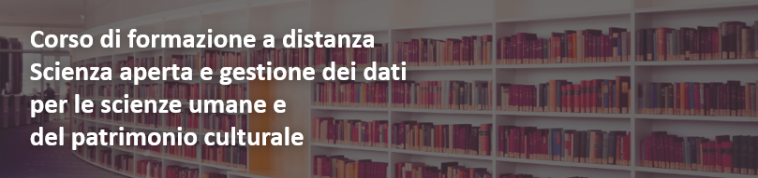








Photo by Martin Adams on Unsplash
La prospettiva europea
e l’Open Access Science
Emma Lazzeri
GARR e Istituto di Scienza e Tecnologie dell’Informazione «A. Faedo»
Consiglio Nazionale delle ricerche
https://orcid.org/0000-0003-0506-046X

Slide 2
Di che cosa parleremo in questo modulo
La Commissione europea e l’Open Science (Horizon Europe)
Open access: pubblicazioni e dati
Open Research Europe: la nuova piattaforma di pubblicazione della Commissione europea
Servizi e supporto per i ricercatori in Italia e in Europa:
OpenAIRE e ICDI

Slide 3
La Commissione europea e l’Open Science in Horizon Europe

Slide 4
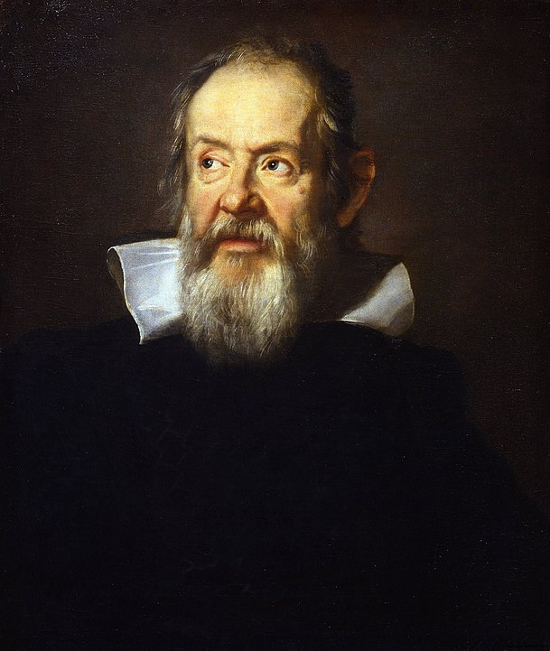
Il metodo scientifico
Osservazione
Ipotesi
Esperimento
Tesi
Ritratto di Galileo Galilei di Justus Sustermans (Galleria degli Uffizi, Firenze), public domain

Slide 5
Il percorso di un progetto EC
Idea
Proposta di Progetto
Realizzazione del Progetto
Risultati
Osservazione
Ipotesi
Esperimento
Tesi attesa
Osservazione
Ipotesi
Esperimento
Tesi
Valutazione: un team di Reviewer esterni e indipendenti,
esperti della comunità scientifica e, in fase di realizzazione del progetto e di revisione dei risultati, un Project Officer assegnato dalla Commissione Europea.

Slide 6
Il focus della valutazione
Cosa
Come
Chi
Risultati
Metodologia
Consorzio e singoli partecipanti
In Horizon Europe tutto viene valutato in un’ottica Open Science
anche in fase di proposta di progetto
I risultati che vengono valutati non si limitano alle pubblicazioni

Slide 7
Obiettivo della Commissione europea
Perché Open Science è così importante?
Per passare dalla competizione alla condivisione e alla collaborazione per affrontare le sfide e accelerare il progresso scientifico

Slide 8
The European Commission and Open Science
2021
FP7
OA Pilot
Deposit and open access
H2020
OA Mandatory
Deposit and open access
& ORD/DMP Pilot
H2020
OA Mandatory
Deposit and open access
& ORD/DMP by default
(exceptions)
2017
Horizon Europe
OA Mandatory
Deposit and open access
DMP in line with FAIR Mandatory
OD by default (exceptions)
& Open Science embedded
2014
2008

Slide 9



HORIZON EUROPE LEGISLATION defines three types of impact, tracked with Key Impact Pathways
1. Creating high-quality new knowledge
Scientific
Impact
2. Strengthening human capital in R&I
3. Fostering diffusion of knowledge and Open Science
4. Addressing EU policy priorities & global challenges through R&I
Societal
Impact
5. Delivering benefits & impact via R&I missions
6. Strengthening the uptake of R&I in society
Economic/
Technological
Impact
7. Generating innovation-based growth
8. Creating more and better jobs
9. Leveraging investments in R&I
Article 50 & Annex V ‘Time-bound indicators to report on an annual basis on progress of the Programme towards the achievement of the objectives referred to in Article 3 and set in Annex V along impact pathways’
Courtesy of Angelica Marino, April 21, 2021, Webinar: A successful proposal for Horizon Europe: Scientific-technical excellence is key, but don’t forget the other aspects

Slide 10
Open Science in Horizon Europe
“Open science” means an approach to the scientific process based on open cooperative work, tools and diffusing knowledge
(Horizon Europe Regulation and Model Grant Agreement)
The concepts of Open Science, Open Innovation, Open to the World should ensure excellence and impact of the Union´s investment in research and innovation, while safeguarding the Union´s interests
(Recital 7 Horizon Europe Regulation)
The work programme may provide for additional incentives or obligations for the purpose of adhering to open science practices
(Horizon Europe Regulation, article 39)
Courtesy of Victoria Tsoukala, April 21, 2021, Webinar: A successful proposal for Horizon Europe: Scientific-technical excellence is key, but don’t forget the other aspects

Slide 11
Open Science practices*
early and open sharing of research (for example through preregistration, registered reports, pre-prints, or crowd-sourcing)
research output management including research data management
measures to ensure reproducibility of research outputs
providing open access to research outputs (e.g. publications, data, software, models, algorithms, and workflows) through deposition in trusted repositories
participation in open peer-review
involving all relevant knowledge actors including citizens, civil society and end users in the co-creation of R&I agendas and contents (such as citizen science)
*Listed in the proposal template
** Mandatory and non-mandatory practices. Mandatory in MGA and WP
Courtesy of Victoria Tsoukala, April 21, 2021, Webinar: A successful proposal for Horizon Europe: Scientific-technical excellence is key, but don’t forget the other aspects

Slide 12
Evaluation of proposals and Open Science
“Excellence” criterion
(methodology)
Up to 1 page to describe OS practices + up to 1 page to describe research data/output management
Evaluation of the quality of open science practices
“Quality of implementation” criterion
(capacity of participants and consortium as a whole + list of achievements)
  Explain expertise on OS (if no OS practices are involved then no expertise required)
  List publications, software, data, etc, relevant to the project with qualitative assessment and, where available, persistent identifiers
  Publications expected to be open access; datasets expected to be FAIR and ‘as open as possible, as closed as necessary‘. Significance of publications to be evaluated on the basis of proposers’ qualitative assessment and not per Journal Impact Factor
**evaluation concerns mandatory and non-mandatorypractices, the latter where appropriate
**exception: ERC does not evaluate open science
Courtesy of Victoria Tsoukala, April 21, 2021, Webinar: A successful proposal for Horizon Europe: Scientific-technical excellence is key, but don’t forget the other aspects

Slide 13
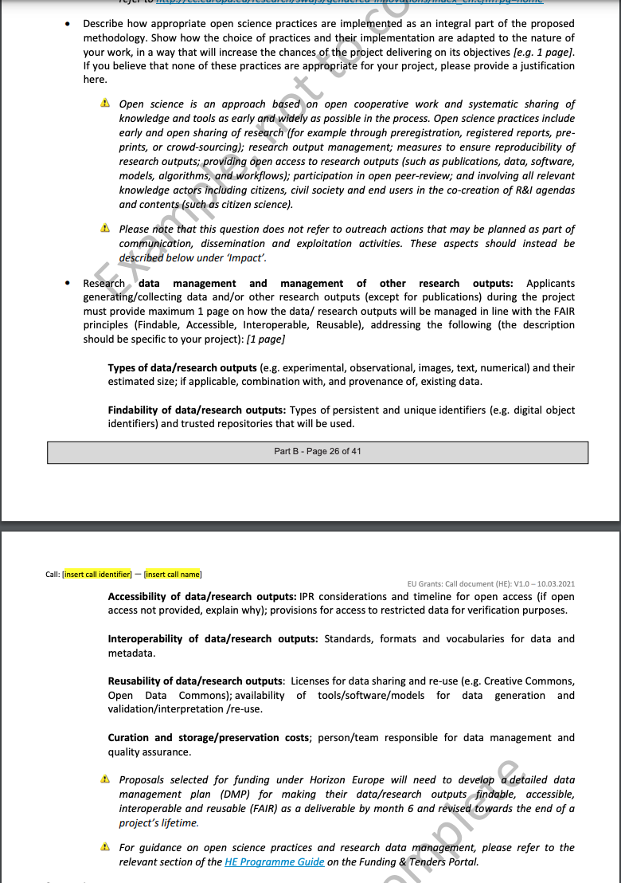
Dal nuovo template di Horizon Europe
Il CV del candidato non sarà più valutato solo in base alle pubblicazioni, ma anche a widely-used datasets, software, goods, services or any other achievements relevant to the call content.
Nel proposal part B – methodology:
  si dovrà descrivere come le pratiche di open science verranno integrate nella metodologia
  si dovrà descrivere la strategia di gestione dei dati/risultati secondo i principi FAIR

Slide 14
Open Science will be the new normal

Slide 15
Parliamo di comunicazione scientifica (aperta)

Slide 16
Pubblicazioni Open Access
L’articolo scientifico è accessibile a chiunque senza costi e senza abbonamenti
Il servizio di pubblicazione (rivista o piattaforma) si sostiene attraverso diversi modelli di business

Slide 17
Attenzione
Open Access non significa pagare per pubblicare
Non confondete il termine
Open Access con il business model
Open Access

Slide 18
Il modello di business Open Access basato su APC
Queste riviste garantiscono accesso in lettura gratuita alla versione dell’articolo pubblicata sul sito fin dal momento della prima pubblicazione
Queste riviste non richiedono un abbonamento
Richiedono il pagamento di una APC (Article Processing Charge) agli autori
Attenzione alle licenze applicate (possono imporre restrizioni per il riuso)

Slide 19






Il modello ibrido (abbonamento + APC per il singolo articolo)
L’autore scrive un articolo. Automaticamente entra in gioco il diritto d’autore e tutti i diritti appartangono all’autore stesso.
L’autore pubblica su una rivista ibrida. Firma il copyright proposto trasferendo i diritti al publisher
L’autore vuole depositare una copia del suo articolo in un repository e diffonderlo in Open Access. Deve rientrare in possesso dei diritti necessari e deve quindi ricomprarli dall’editore
Autore
Publisher
Istituzione
Le istituzioni di ricerca pagano gli abbonamenti per avere accesso all’articolo

Slide 20
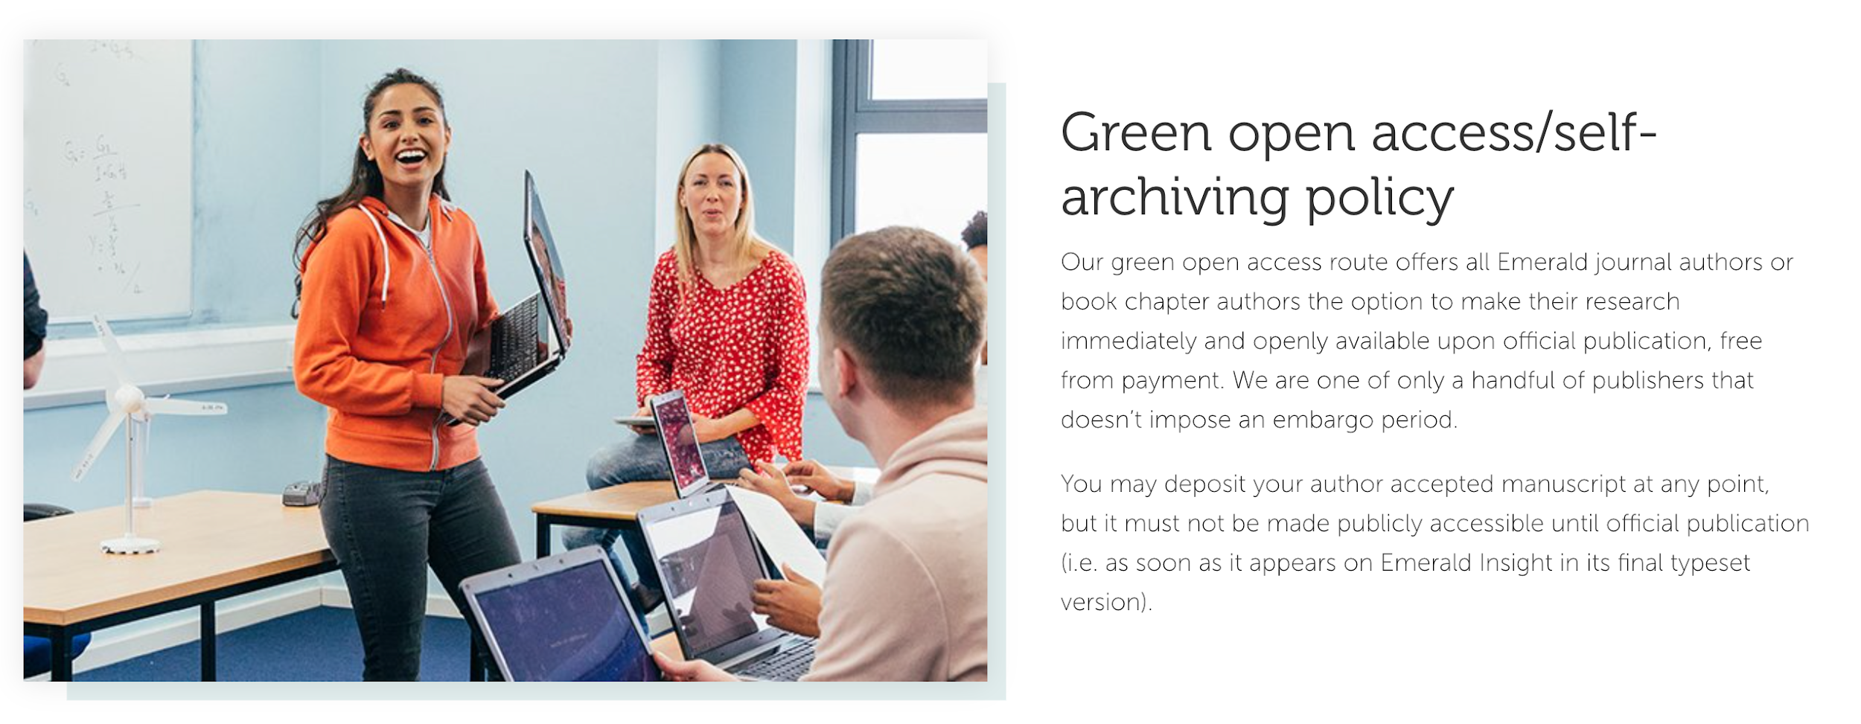
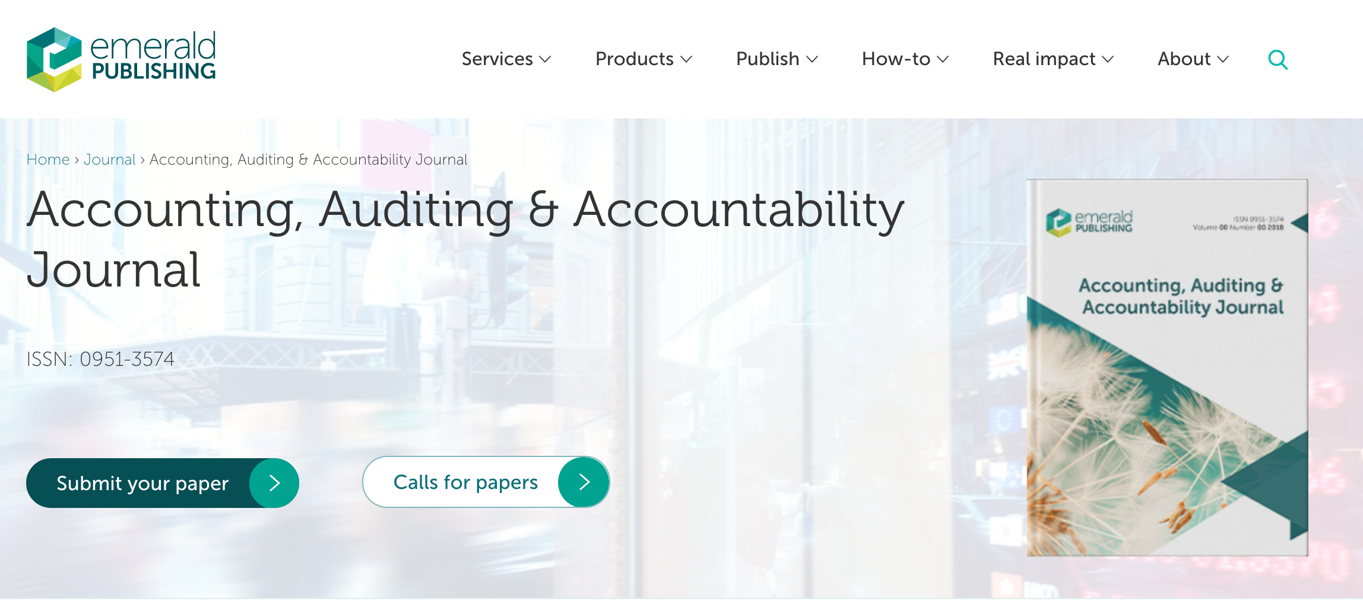
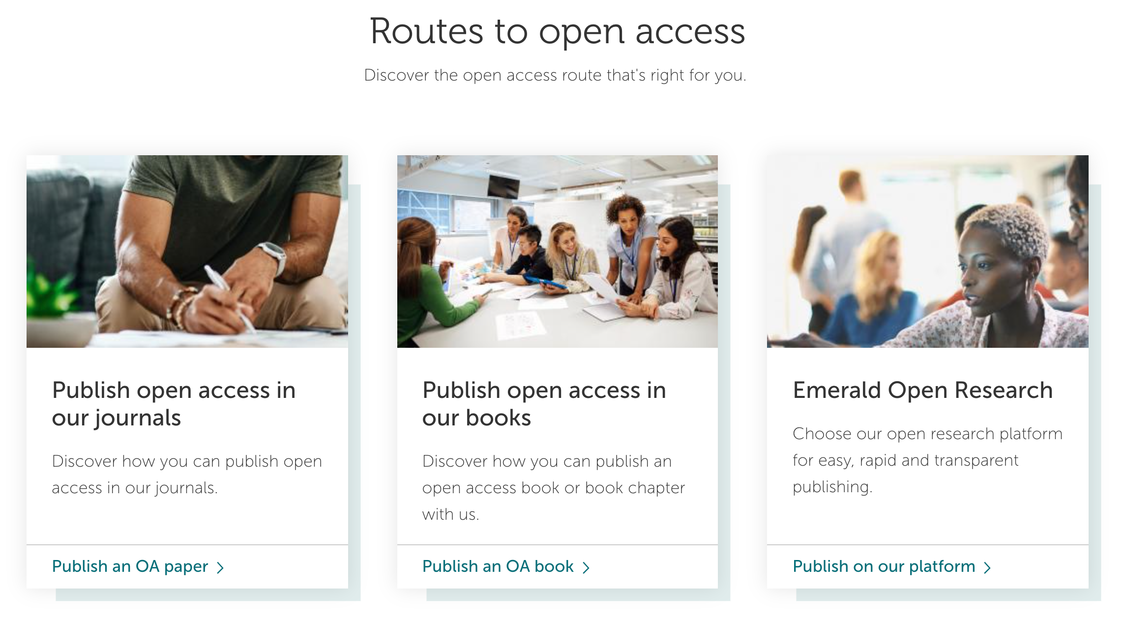
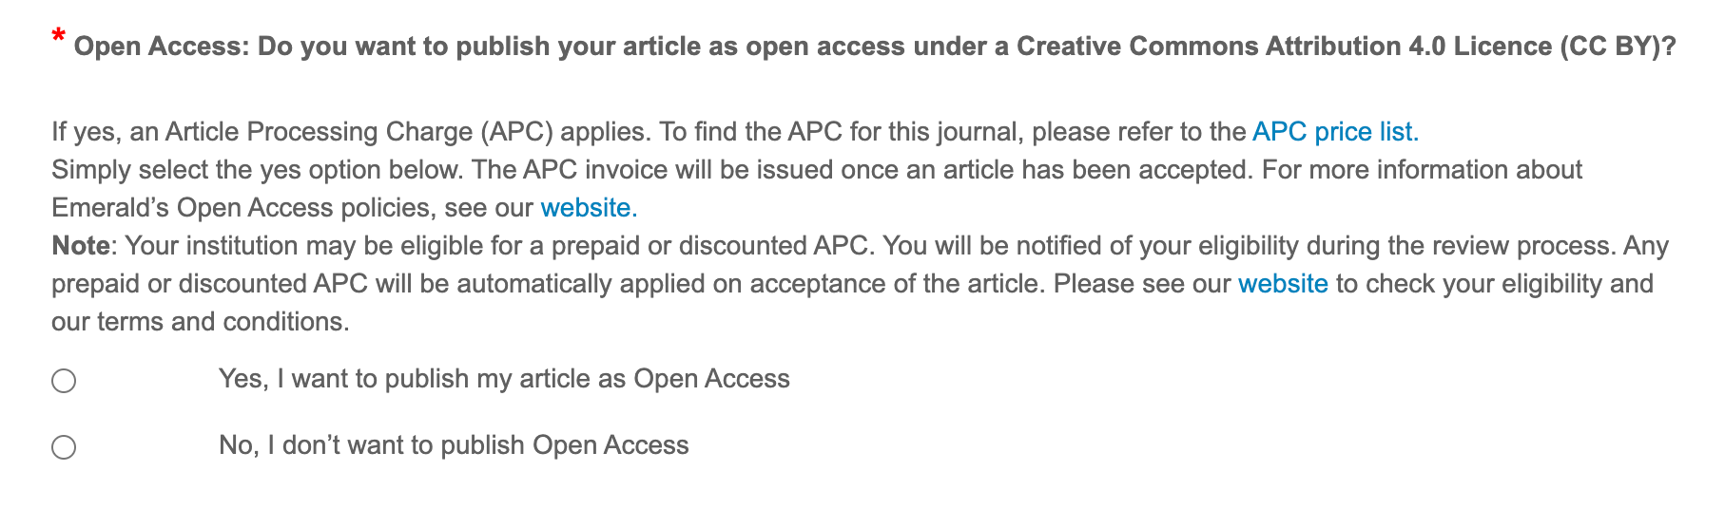
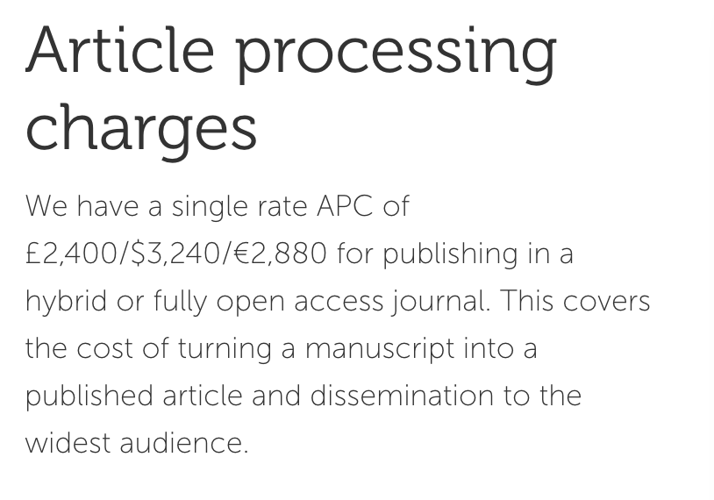
Attenzione ai giornali ibridi
Conosci i tuoi diritti (e le policy OA della rivista)
https://www.emeraldgrouppublishing.com/our-services/authors/publish-us/publish-open-access
Open Access è già gratuito! Non dovete pagare per depositare nel repository istituzionale il postprint!!

Slide 21
Alternative alla pubblicazione scientifica Open Access basata sul pagamento di APC da parte degli autori
Uno sforzo da parte della comunità scientifica
High energy physics: SCOAP3 initiative
Archeologia e calcolatori: http://www.archcalc.cnr.it/
Editoria Istituzionale
Università di Milano: riviste.unimi.it
Piattaforme di pubblicazione degli enti finanziatori
Wellcome Trust: Wellcome Open Research
Bill and Melinda Gates Foundation: Gates Open Research
European Commission: Open Research Europe (lo vedremo oggi nel dettaglio)

Slide 22
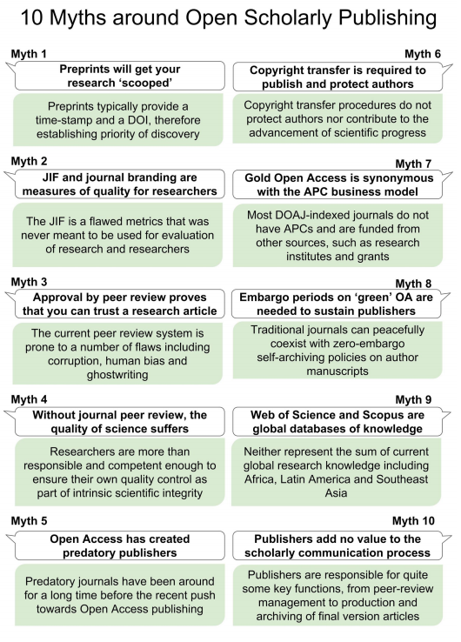
10 miti sulla comunicazione scientifica aperta
Per chi vuole approfondire
Tennant JP, Crane H, Crick T, Davila J, Enkhbayar A, Havemann J, Kramer B, Martin R, Masuzzo P, Nobes A, Rice C, Rivera-López BS, Ross-Hellauer T, Sattler S, Thacker P, Vanholsbeeck M. 2019. Ten myths around open scholarly publishing. PeerJ Preprints 7:e27580v1 https://doi.org/10.7287/peerj.preprints.27580v1

Slide 23






Riprendiamo alcuni concetti che ci saranno utili oggi
Pre-Print
Post-Print
Published Version
Questa è l’ultima versione che inviate prima di ricevere la notifica di accettazione. Contiene i risultati della peer-review. I contenuti sono gli stessi della versione pubblicata.
Il vostro manoscritto originale. La versione che inviate per prima con la submission
È la versione che potete scaricare dal sito della rivista. Ha il layout editoriale, il nome, numero e il
volume della rivista…
1
2
3
Preparation and Submission
Editorial Check
Peer-Review
Copyright Signature and Editorial Layout
Publication and Profit
Comunità scientifica
Servizio Commerciale
Autore
Editor
Autore
Reviewers
Editor
Publisher
Publisher

Slide 24
Research
Infrastructures
Open Science
Research
Integrity
Open
Software
Open Access Publications
Open Metodologies
Open Access to research Data
Evaluation:
Altmetrics
Open Workflows/Protocols
Open Education
Citizen
Science
Open Peer-Review

Slide 25
OPEN ACCESS
Che cosa vuol dire
Per i testi e i dati?

Slide 26
Open Access
Significa «accesso online
libero e senza restrizioni ai risultati della ricerca»
(testi e dati ma anche altro!)

Slide 27
Come possiamo dare accesso aperto alla produzione scientifica? Attraverso un Repository

Slide 28
Repository Open Access
Un repository archivia oggetti digitali Open Access rendendoli disponibili e scaricabili, è accessibile ed interoperabile attraverso un protocollo OAI-PMH e implementa una politica di archiviazione a lungo termine
Istituzionali
Tematici/Disciplinari
Letteratura
Come posso scegliere un giusto repository?
Repositories di letteratura: Open Access Repository Directory
www.opendoar.org
Repositories di dati: Registry of Research Data Repository
www.re3data.org
Dati
Generalisti

Slide 29
Oggetto digitale
Nel contesto di questo corso: si riferisce a un qualsiasi risultato della ricerca nella sua forma digitale, che può essere caricato (ed eventualmente condiviso apertamente) in un repository.
Esempi: articoli (pdf), dataset, software, immagini, video, report, poster or presentazioni per conferenze, lezioni (ppt), etc…

Slide 30
Un record depositato in un Repository
Metadati
Payload
Un insieme di dati che descrive l’oggetto digitale (o gli oggetti digitali) che state depositando. È la scheda da compilare in fase di deposito (upload).
L’oggetto digitale (o gli oggetti digitali che state caricando per il deposito (e che potrete condividere). Include anche file di accompagnamento o descrizione (readmefile, etc…)

Slide 31
Tipi di repository
Tematici o disciplinari
Progettati per contenuti specifici, sono curati dalla comunità di riferimento: ArXiv, bioarXiv, PMC…
http://oad.simmons.edu/oadwiki/Disciplinary_repositories
Istituzionali o nazionali
Mantenuti e curati da singole istituzioni/Paesi. Tipicamente solo gli autori affiliati all’istituzione (o alle istituzioni presenti in un Paese) possono depositare. Sono comunque aperti pubblicamente per la consultazione e l’accesso. (IRIS, HAL, …)
Letteratura
Accettano solo il deposito di testi (articoli, report, libri, …). I metadati riflettono i contenuti del repository. https://v2.sherpa.ac.uk/opendoar/
Dati
Progettati per il deposito di dati. Spesso sono disciplinari e hanno metadati specifici per descrivere al meglio il tipo di dati che conservano. https://www.re3data.org/
Generalisti (catch all)
Si può depositare qualsiasi tipo di risultato (dati, letteratura, presentazioni, poster, software, …). Esempio: Zenodo
Chi cura/utilizza il repository?
Quali contenuti possono essere depositati nel repository?

Slide 32



A cosa serve un repository?
I repository sono gestiti da Istituzioni, Paesi, Infrastrutture transnazionali o comunità scientifiche solide che implementano la cura e la conservazione a lungo termine dei contenuti
Conservare
Il repository ha una interfaccia pubblica che consente a chiunque di accedere ai metadati degli oggetti digitali. L’autore può assegnare diversi diritti di accesso per gli allegati (aperto, ristretto, chiuso, a embargo,…)
Condividere

Slide 33
Open Access alla
Letteratura Scientifica
(in generale, per Horizon Europe vedremo più avanti)

Slide 34
Open Access alla Letteratura Scientifica
Ci sono due modi per implementare l’Open Access alla Letteratura scientifica:
    Green Open Access: si deposita in archivi aperti (repository), nel rispetto delle norme di copyright, la versione consentita per l’Open Access di articoli, ovunque essi siano stati pubblicati; gli editori cui sono stati ceduti i diritti possono prevedere periodi di embargo
    (mesi in cui l’articolo pur depositato resta ad accesso chiuso)
    Gold Open Access: è la pubblicazione in riviste Open Access; sono riviste senza abbonamento per il lettore, peer reviewed, lasciano i diritti all’autore, conducono peer review in modo trasparente; nel 26% dei casi fanno pagare APC, Article Processing Charges, per sostenere le spese editoriali
Per garantire il riuso, l’autore dovrebbe associare Licenze aperte (es. Creative Commons, che hanno 4 criteri: BY, SA, NC, ND)

Slide 35
Il Deposito nel Repository
Le versioni possibili sono:
  PRE-PRINT: la vostra bozza finale, così come inviata in submission alla rivista (non ha ancora i commenti dei revisori)
  POST-PRINT o AUTHOR ACCEPTED MANUSCRIPT: la versione finale, con i commenti dei revisori, identica in tutto a quella pubblicata fuorché nell’impaginazione editoriale
  PDF EDITORIALE o VERSION OF RECORDS o PUBLISHED VERSION: la versione pubblicata sulla rivista, con impaginazione e grafica
Per sapere quale versione è possibile depositare e conoscere l’eventuale periodo di embargo, si consulta la banca dati SHERPA-RoMEO
Per trovare una rivista Open Access e sapere se fa pagare APC (Article Processing Charges) si consulta DOAJ, Directory of Open Access Journals
To choose your journal use Think. Check. Submit. https://thinkchecksubmit.org/journals

Slide 36
Open Access ai Dati della Ricerca
(in generale, per Horizon Europe vedremo più avanti)

Slide 37
Open Access ai Dati della Ricerca
DEPOSITO: i dati vanno depositati in un repository “trusted”
  Se ci sono repositories disciplinari già utilizzati è meglio depositare lì
  In alternativa, Zenodo è perfetto perché è già connesso con OpenAIRE
  Su Re3data (www.re3data.org) si trovano data repositories per ogni disciplina
  Fornite una ricca scheda di metadati affidandovi agli standard della disciplina
OPEN ACCESS: i dati vanno resi aperti
  si può imporre embargo
  occorre associare una licenza CC più aperta possibile: CC0 o CC-BY
DOCUMENTAZIONE: occorre fornire ogni informazione utile su come è stato costituito il dataset e possibilmente depositare la documentazione di supporto con il dataset o collegarla ad esso (vedremo nell’esercitazione come fare)

Slide 38
Attenzione!
Tutto quanto detto ora vale sempre, non è specifico per i beneficiari di progetti europei!

Slide 39

La Commissione Europea e l’Open Science
Per tutti i progetti del programma quadro Horizon Europe

Slide 40
Evoluzione delle politiche europee su Open Science
2021
FP7
OA Pilot
Deposit and open access
H2020
OA Mandatory
Deposit and open access
& ORD/DMP Pilot
H2020
OA Mandatory
Deposit and open access
& ORD/DMP by default
(exceptions)
2017
Horizon Europe
OA Mandatory
Deposit and open access
DMP in line with FAIR Mandatory
OD by default (exceptions)
& Open Science embedded
2014
2008

Slide 41
Open Science in Europe
Report, Sept.2017
May 29, 2018
25 Apr. 2018
Politiche nazionali e di ogni ateneo su Open Access e Open Data
Report, 2016

Slide 42
European Open Science Cloud - EOSC
EOSC aims at creating a virtual research environment to access and interoperate research data and other research outputs in Europe across the different disciplines.
More information at:
https://ec.europa.eu/research/openscience/index.cfm?pg=open-science-cloud
www.eoscsecretariat.eu
https://www.eosc-portal.eu/
Vedremo i dettagli nell’ultimo modulo

Slide 43
Plan-S
Plan S è una iniziativa per la pubblicazione scientifica Open Access lanciata a settembre 2018. Il piano è supportato dalla cOAlition S, un consorzio internazionale di enti finanziatori della ricerca. Plan S richiede che, a partire dal 2021 tutte le pubblicazioni scientifiche risultanti da finanziamenti pubblici siano pubblicate in piattaforme o riviste che rispettino i principi del Plan S.

Slide 44
cOAlition S
Enti finanziatori che sostengono il Plan S e la sua implementazione

Slide 45
Conseguenze del Plan-S
Transformative agreements:
Grandi istituzioni o Paesi hanno contrattato modelli di pubblicazione diversi per permettere ai propri ricercatori di pubblicare articoli in OA su tutte le riviste coperte dal contratto.
Contratti di tipo Publish and Read
Trasparenza sui contenuti dei contratti
Lista completa degli accordi trasformativi: https://esac-initiative.org/about/transformative-agreements/agreement-registry/

Slide 46
Plan-S compliance tool
Journal Checker Tool
La vostra combinazione di rivista, ente finanziatore, istituzione di appartenenza è compatibile con il Plan S?
https://journalcheckertool.org/

Slide 47
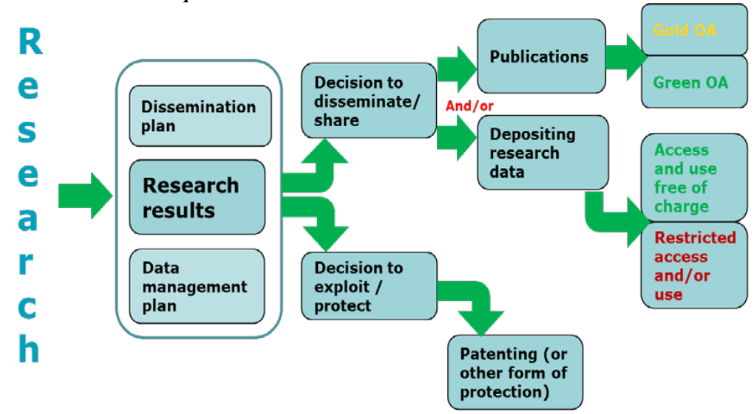
Chiunque sia finanziato da Horizon Europe
Deve decidere se Pubblicare o
Sfruttare Commercialmente i Risultati della Ricerca (Brevettare)
Guidelines to the Rules on Open Access to Scientific Publications and
Open Access to Research Data in Horizon 2020

Slide 48

Il mandato della CE sull’Open Access alla letteratura scientifica in Horizon Europe
    Open by mandate: obbligo di accesso aperto a tutte le pubblicazioni scientifiche peer-reviewed dal momento della pubblicazione
      Obbligo di mantenere i diritti per la ripubblicazione
    Cosa depositare
      Post Print o Versione dell’Editore (machine-readable electronic copy)
      Dovete inserire l’acknowledgment al grant nel testo dell’articolo
      Metadati con riferimento al progetto (numero del grant/acronimo,…)
    Dove depositare
      In un repository trusted
Open by mandate

Slide 49
Come si fa in pratica?

Slide 50
Open Access alle pubblicazioni per Horizon Europe
Gli autori possono scegliere due vie principali
Self-archiving (via verde): la versione editoriale o il post-print vengono depositati in un repository (controllate la policy editoriale su Sherpa Romeo)
Gold Open Access (via oro): l’articolo viene pubblicato direttamente in OA sul sito dell’editore. Se ci sono APC, potete chiederne il rimborso (se avete previsto i costi nel budget)
Il deposito in un repository è obbligatorio anche con la via oro!

Slide 51
Quando deve avvenire il deposito?
Appena possibile (ad esempio quando arriva la notifica di accettazione), al più tardi alla data della pubblicazione.
Depositate la copia consentita per l’OA e compilate i metadati

Slide 52
Lo schema che vi salverà la vita
Rimborsabile in Horizon Europe
APC non Rimborsabile in Horizon Europe per riviste ibride
https://v2.sherpa.ac.uk/romeo/

Slide 53
Come faccio se la rivista mi impone un embargo?
Nel contratto di copyright siete VOI che cedete i diritti all’editore (i diritti d’autore nascono con l’opera e sono detenuti dall’autore per legge, in modo automatico).
Se il copyright proposto dall’editore viola il contratto che avete firmato con la Commissione Europea che vi finanzia, potete richiedere una modifica del contratto attraverso questo model amendment to publishing agreements:
https://ec.europa.eu/research/participants/data/ref/h2020/other/hi/oa-pilot/h2020-oa-guide-model-for-publishing-a_en.pdf

Slide 54
Plan-S rights retention strategy
Cambio di prospettiva:
Poiché il diritto è dell’autore che può decidere come disporne, in fase di submission si rende noto all’editore che il la versione accettata per la pubblicazione verrà rilasciato con licenza CC-BY.
all research articles which arise from funding from a cOAlition S Organisation
must be licensed CC BY before they are submitted to a journal for publication.
https://www.coalition-s.org/rights-retention-strategy/

Slide 55
Plan-S right retention strategy
La licenza CC-BY con cui rilasciate il pre-print e il post-print assume una precedenza legale su qualsiasi copyright transfer agreement che viene firmato successivamente.
Questo può essere fatto perché i finanziatori che sostengono Plan-S hanno modificano i propri contratti (grant conditions) per indicare che a tutti i risultati ottenuti (anche in parte) dai progetti vengono rilasciati con una specifica licenza (CC-BY, o CC-BY-ND in alcuni casi specifici)
I beneficiari devono specificare in fase di submission che l’articolo viene rilasciato con la licenza indicata dall’ente finanziatore
Rooryck, Johan, Rumsey, Sally, Lopez de San Roman, Alea, Brennan, Niam, Reilly, Susan, Schalken, Arjan, & Vezina, Brigitte.
(2021, March). International and national copyright policy action for OA. Zenodo. http://doi.org/10.5281/zenodo.4600688

Slide 56
Passaggi da parte del beneficiario di un finanziatore di cOAlition S
Inserire nella lettera di submission (cover letter) o nell’acknowledgement all’interno dell’articolo la seguente frase o una sua variante in altra lingua:
“This research was funded in whole or in part by the [Organisation name] [Grant number]. A CC BY or equivalent licence is applied to [the AAM / the VoR] arising from this submission, in accordance with the grant’s open access conditions”
Al momento della pubblicazione, l’autore può depositare la versione consentita [post-print o VoR] nel repository scelto, senza embargo, e con la licenza CC-BY
Rooryck, Johan, Rumsey, Sally, Lopez de San Roman, Alea, Brennan, Niam, Reilly, Susan, Schalken, Arjan, & Vezina, Brigitte.
(2021, March). International and national copyright policy action for OA. Zenodo. http://doi.org/10.5281/zenodo.4600688

Slide 57
Posso chiedere il rimborso delle APC?
No se la rivista è di tipo ibrido (rivista ad abbonamento che chiede una APC per aprire in OA un determinato articolo)
Sì se le APC derivanti dalla scelta di una rivista di tipo Gold Open Access. Il rimborso può essere chiesto solo se
  la fattura è precedente alla fine del progetto
  l’articolo contiene l’acknowledgement al grant
  avete indicato i costi nel budget del progetto

Slide 58
Come faccio a indicare i costi per APC
nel budget del progetto?
I costi per le APC vanno inseriti alla voce Dissemination Costs
Ai costi di disseminazione ordinari, aggiungete il budget per le pubblicazioni:
Budget per pubblicazioni = APC medio x Numero di pubblicazioni
Se non avete allocato abbastanza budget, chiedete un amendment.
Quando scriverete la prossima proposta, ricordatevi di aggiungere il budget per le APC

Slide 59
Come calcolo l’APC medio?
Fate un sondaggio interno al consorzio e ricavate la lista delle riviste su cui pubblicano solitamente i vostri colleghi; controllate il costo eventuale delle APC (gold OA e ibrido) sul sito/policy dell’editore
Considerate la media fornita da fonti autorevoli (es: OpenAPC)

Slide 60
Come inserisco l’acknowledgement?
Un esempio da inserire nel testo dell’articolo:
This paper is supported by European Union’s Horizon Europe research and innovation programme under grant agreement No [grant no], project [project acronym] ([project full name]).

Slide 61
E per il resto della letteratura?
L’obbligo sussiste solo per le pubblicazioni su riviste scientifiche peer-reviewed.
Per tutto il resto c’è una forte raccomandazione a perseguire la strada dell’Open Access:
Conference proceedings, libri, monografie, report, slide, poster, ecc

Slide 62
Il mandato della CE sull’Open Access ai dati della ricerca in Horizon Europe
Open di default (“Opt Out” sempre possible se motivato
per il singolo dataset)
Cosa depositare
    Dati prodotti dalla ricerca finanziata che hanno portato a una pubblicazione scientifica, ma in generale ogni tipo di dato
    Metadati con riferimento al progetto (numero del grant/acronimo,…)
Dove depositare
    In un repository Trusted
Cosa produrre
    Data Management Plan prima del
    mese 6 e aggiornarlo quando necessario
As Open As Possible
As Closed As Necessary

Slide 63





Opzione di «Opt Out» per l’apertura dei dati
Sfruttamento Commerciale o Industriale
Raggiungimento Obiettivi del Progetto
L’apertura (OA) dei dati è incompatibile con l’obbligo di proteggere i risultati che possono ragionevolmente venire sfruttati attraverso vie commerciali o industriali
L’apertura (OA) dei dati è incompatibile con il raggiungimento degli obiettivi del progetto
Sicurezza
Nessun Dato Prodotto/Raccolto
L’apertura (OA) dei dati è incompatibile con la necessità di riservatezza connessa a questioni di sicurezza
Il progetto non prevede la creazione o la raccolta di dati della ricerca
Protezione dei Dati Personali
Altre Legittime Ragioni
L’apertura (OA) dei dati è incompatibile con le regole relative alla protezione dei dati personali
Esistono altre ragioni legittime

Slide 64
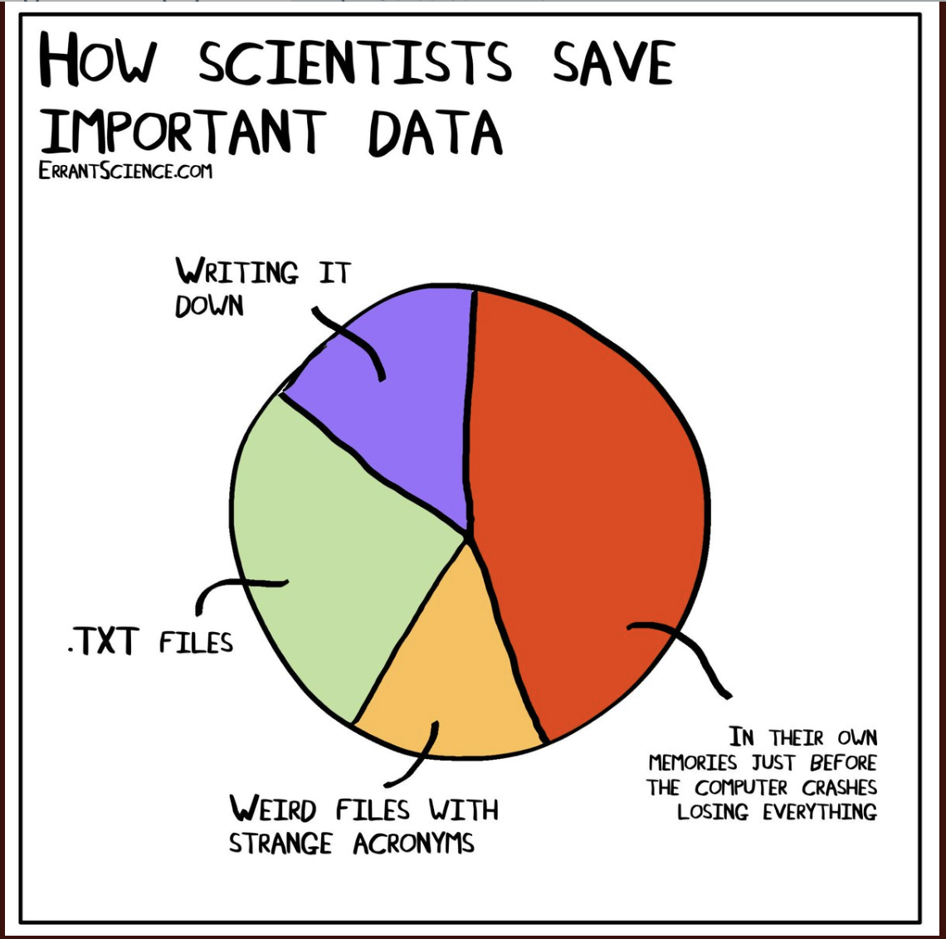
Research Data Management
Le politiche della Commissione Europea mirano a diffondere le pratiche della corretta gestione dei dati della ricerca
Per questo è richiesto il Data Management Plan (deliverable obbligatorio entro il mese 6)
La gestione dei dati deve rispettare i principi FAIR

Slide 65
I dati vanno comunque resi FAIR
anche se non li aprirete!
Accessible
Findable
For at least 10 years! It does not mean that data is open, but it must be clear who and how can access the data.
it should be clear where data are located and can be cited!
Interoperable
Reusable
Data should be easily integrated with other data, machine readeable, and linked to other research results
usable for re-analysis or new research (transparency, integrity)
FAIR non vuol dire Open

Slide 66
Attenzione alle Sanzioni!
Riduzione o sospensione dei pagamenti del Grant
[Come previsto dal Grant Agreement]

Slide 67

Photo by Mukul Wadhwa on Unsplash
Pausa!

Slide 69
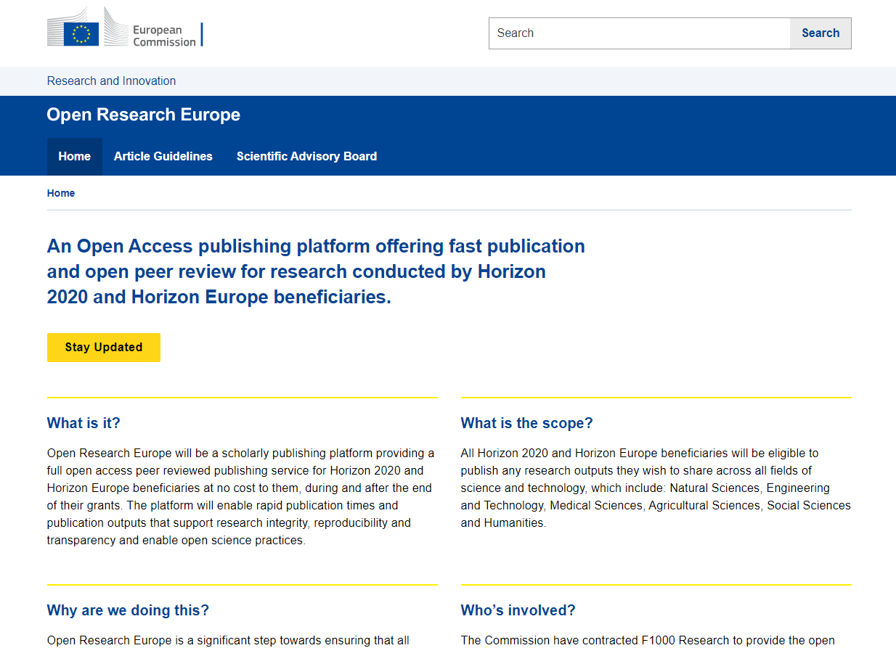
https://open-research-europe.ec.europa.eu
Notes:
This is the holding website for Open Research Europe. It provides information about what it is, what the scope is, why the Commission are doing this. It also has article guidelines and the full profiles of the scientific advisory board. So all of this information is readily available and will be added to over time.

Slide 70
Che cos’è e cosa non è
Non è una rivista
È una piattaforma di pubblicazione
Lo scopo è pubblicare i risultati delle ricerche, qualunque essi siano (risultati negativi, risultati che non supportano l’ipotesi iniziale, ecc…)
Lo scopo della Peer Review non è decidere se un risultato può essere pubblicato ma migliorare la pubblicazione del risultato, in uno sforzo di collaborazione tra esperti
Il ruolo dei revisori è quello di capire se la ricerca presentata è solida dal punto di vista tecnico, metodologico, se è discussa in modo appropriato nel contesto della letteratura della disciplina

Slide 71
Perché?
Una piattaforma di pubblicazione per la ricerca europea di alta qualità, affidabile e efficiente.
Alto standard scientifico, e processi di pubblicazione rapidi e trasparenti
Expert Scientific Advisory Board
Nessun costo per autori/beneficiari: non è una piattaforma basata sulle APC
Un luogo dove i beneficiari di finanziamenti europei possono pubblicare i risultati anche dopo la fine del Progetto, rispettando gli obblighi sull’open access alla letteratura scientifica e ai dati della ricerca di H2020 e Horizon Europe.

Slide 72
Open Research Europe (ORE) lo sviluppo condiviso
Public Procurement – il contratto da 5.8 Millioni di euro è stato firmato a marzo 2020 con F1000 Research per 4 anni
GYA, LIBER e Eurodoc sono collaboratori/subcontractor per alcuni task (2 e 3)
OpenAIRE assite nella comunicazione e nello sviluppo dell’interoperabilità e interconnessione.
Tasks:
Technical infrastructure
Business process and sustainability
Communication

Slide 73
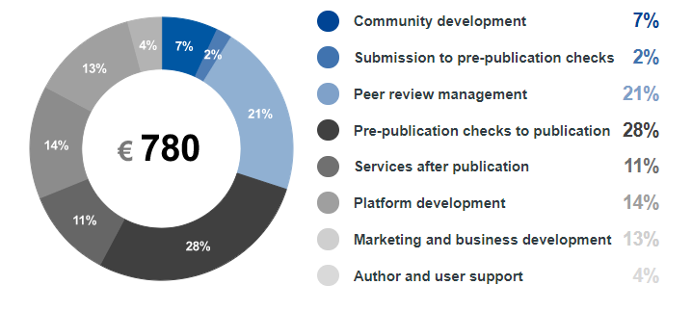
Price Transparency
Transparent about the costs and importantly the breakdown for the price that the Commission pays per article.
https://open-research-europe.ec.europa.eu/for-authors/article-processing-charges

Slide 74
ORE: Come funziona in pratica?
Il modello di pubblicazione

Slide 75
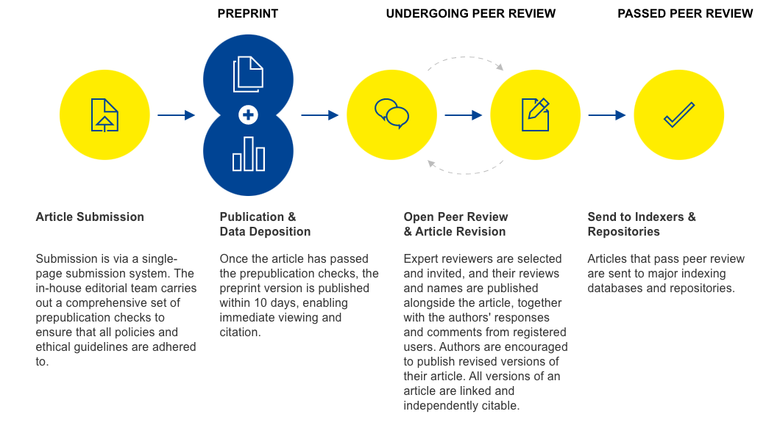
Open Research Publishing Model

Slide 76
Il ruolo degli autori nel processo di peer review
Gli autori sono responsabili dell'identificazione di revisori idonei, esperti nel campo e in grado di fornire recensioni imparziali sul loro articolo.
Prima della pubblicazione, agli autori viene chiesto di suggerire almeno cinque potenziali revisori, che devono soddisfare i nostri criteri di base per i revisori.
Gli autori possono suggerire revisori che sanno essere esperti nel loro campo; la piattaforma fornisce anche uno strumento che suggerisce algoritmicamente i potenziali revisori che hanno pubblicato sull'argomento presentato nell'articolo.
La redazione continuerà a chiedere agli autori di suggerire più revisori fino a quando non saranno state pubblicate almeno due revisioni tra pari.

Slide 77
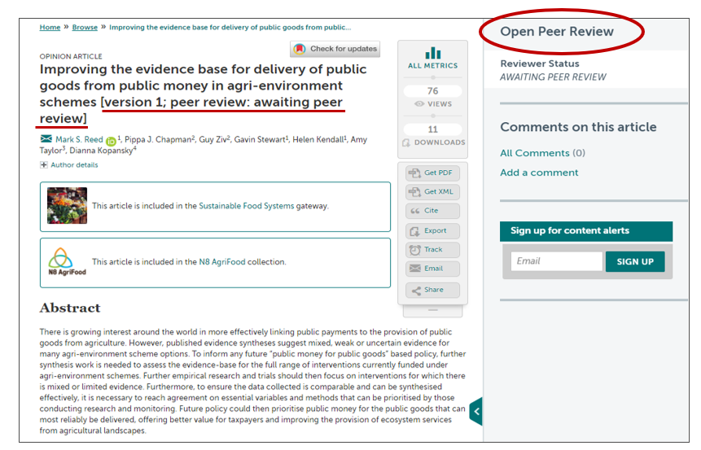
Esempio di preprint
https://emeraldopenresearch.com/articles/2-57
Notes:
This is an example of what a preprint would look like on ORE, taken from another F1000 Research publishing platform.
The red line shows that in every single title there will be information about the version of the paper and what the peer review status is.
On the right hand side there is an Open Peer Review box, which makes clear (in this example) that the article is awaiting peer review.

Slide 78
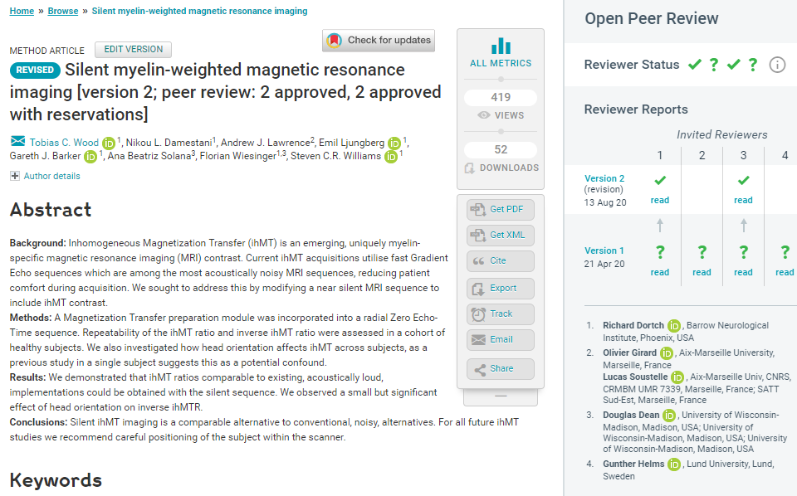
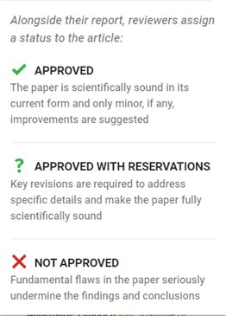
Esempio di open peer review 1/2
Visibility & credit for reviewers:
Co-reviewing
ORCID ids
DOIs for reports
https://wellcomeopenresearch.org/articles/5-74
Notes:
This example is of an article that has had more work done on it. So you can see in the title that it is version 2, has had 2 peer reviews that have approved it, and 2 that have approved with reservations.
What has happened here, is that the author did a second review that addressed the peer review comments.
You can see in the right hand column at the bottom, all of the reviewer names, which have ORCID IDs.
You can also get a DOI for every single peer review report – shown in the next slide.

Slide 79



Esempio di open peer review 2/2
Notes:
On the left is the reviewer report. Next to it is a response from the author of the paper, which addresses the reviewer’s comments. You can see that they’ve started to have a constructive discussion about it. It is open and transparent and authors and reviewers are encouraged to have a dialogue about it.
On the right hand side you can see an amendment, which is put on each version.
There is also a button on the article page with a clock icon that says ‘track’. So readers can be updated every time there is a new peer review report or new comment on the article.

Slide 80
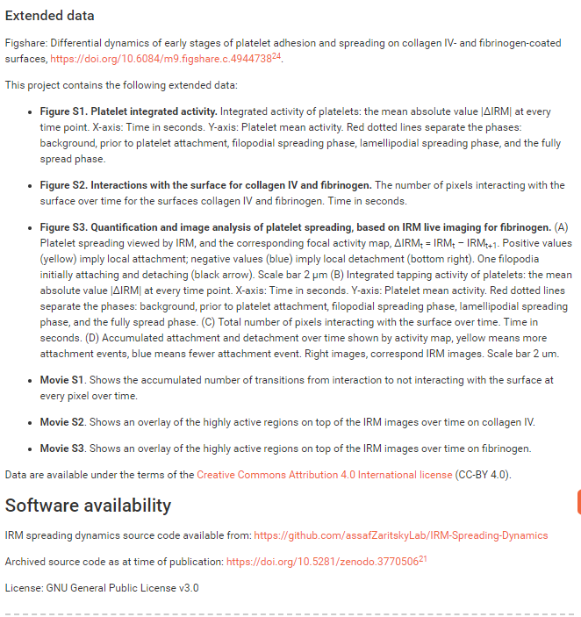
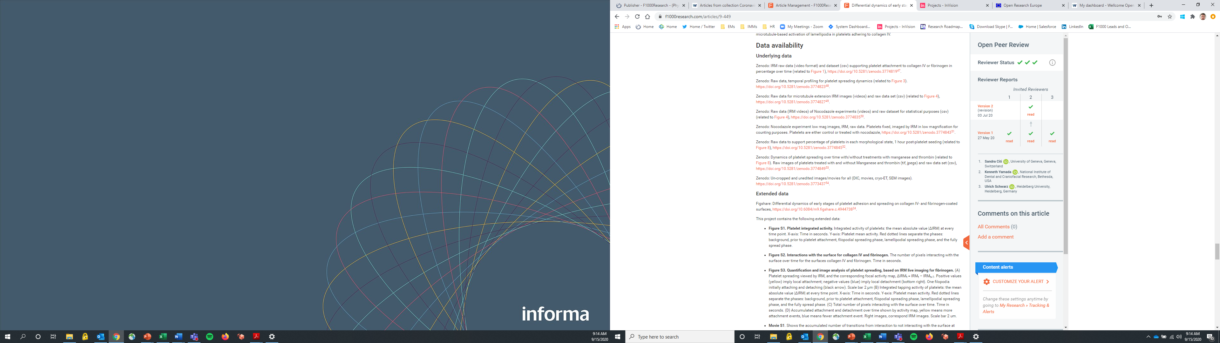
Esempio di dati aperti
https://f1000research.com/articles/9-449
Notes:
Each data set has its own DOI. Underlying data is stored on Zenodo.
Authors are encouraged to archive the software they used on Zenodo so authors and reviewers can see what version of the software has been used.

Slide 81
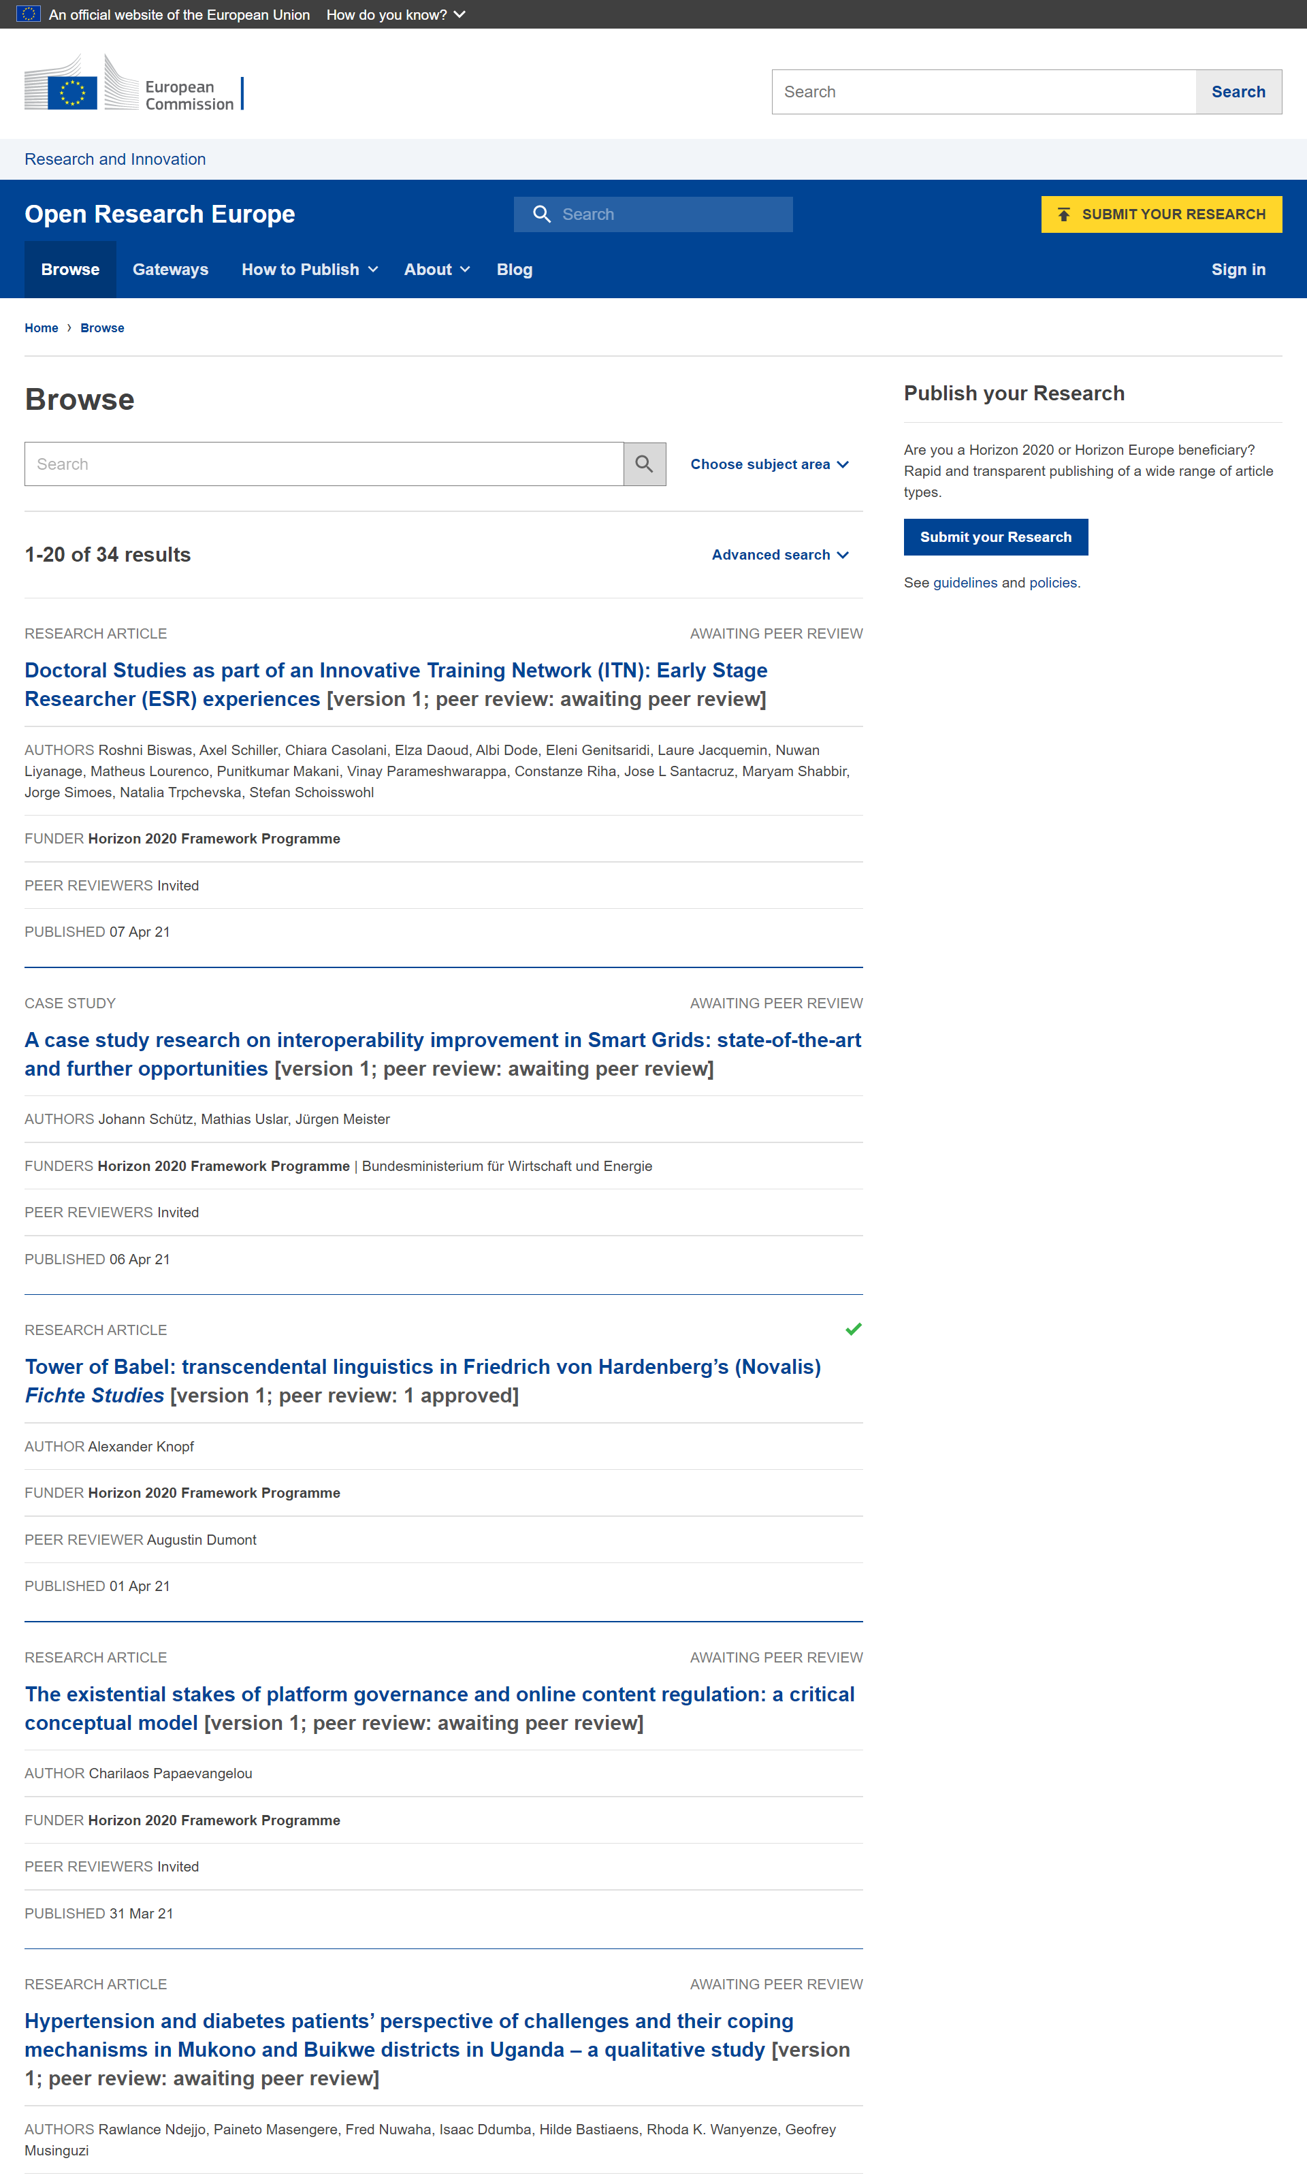
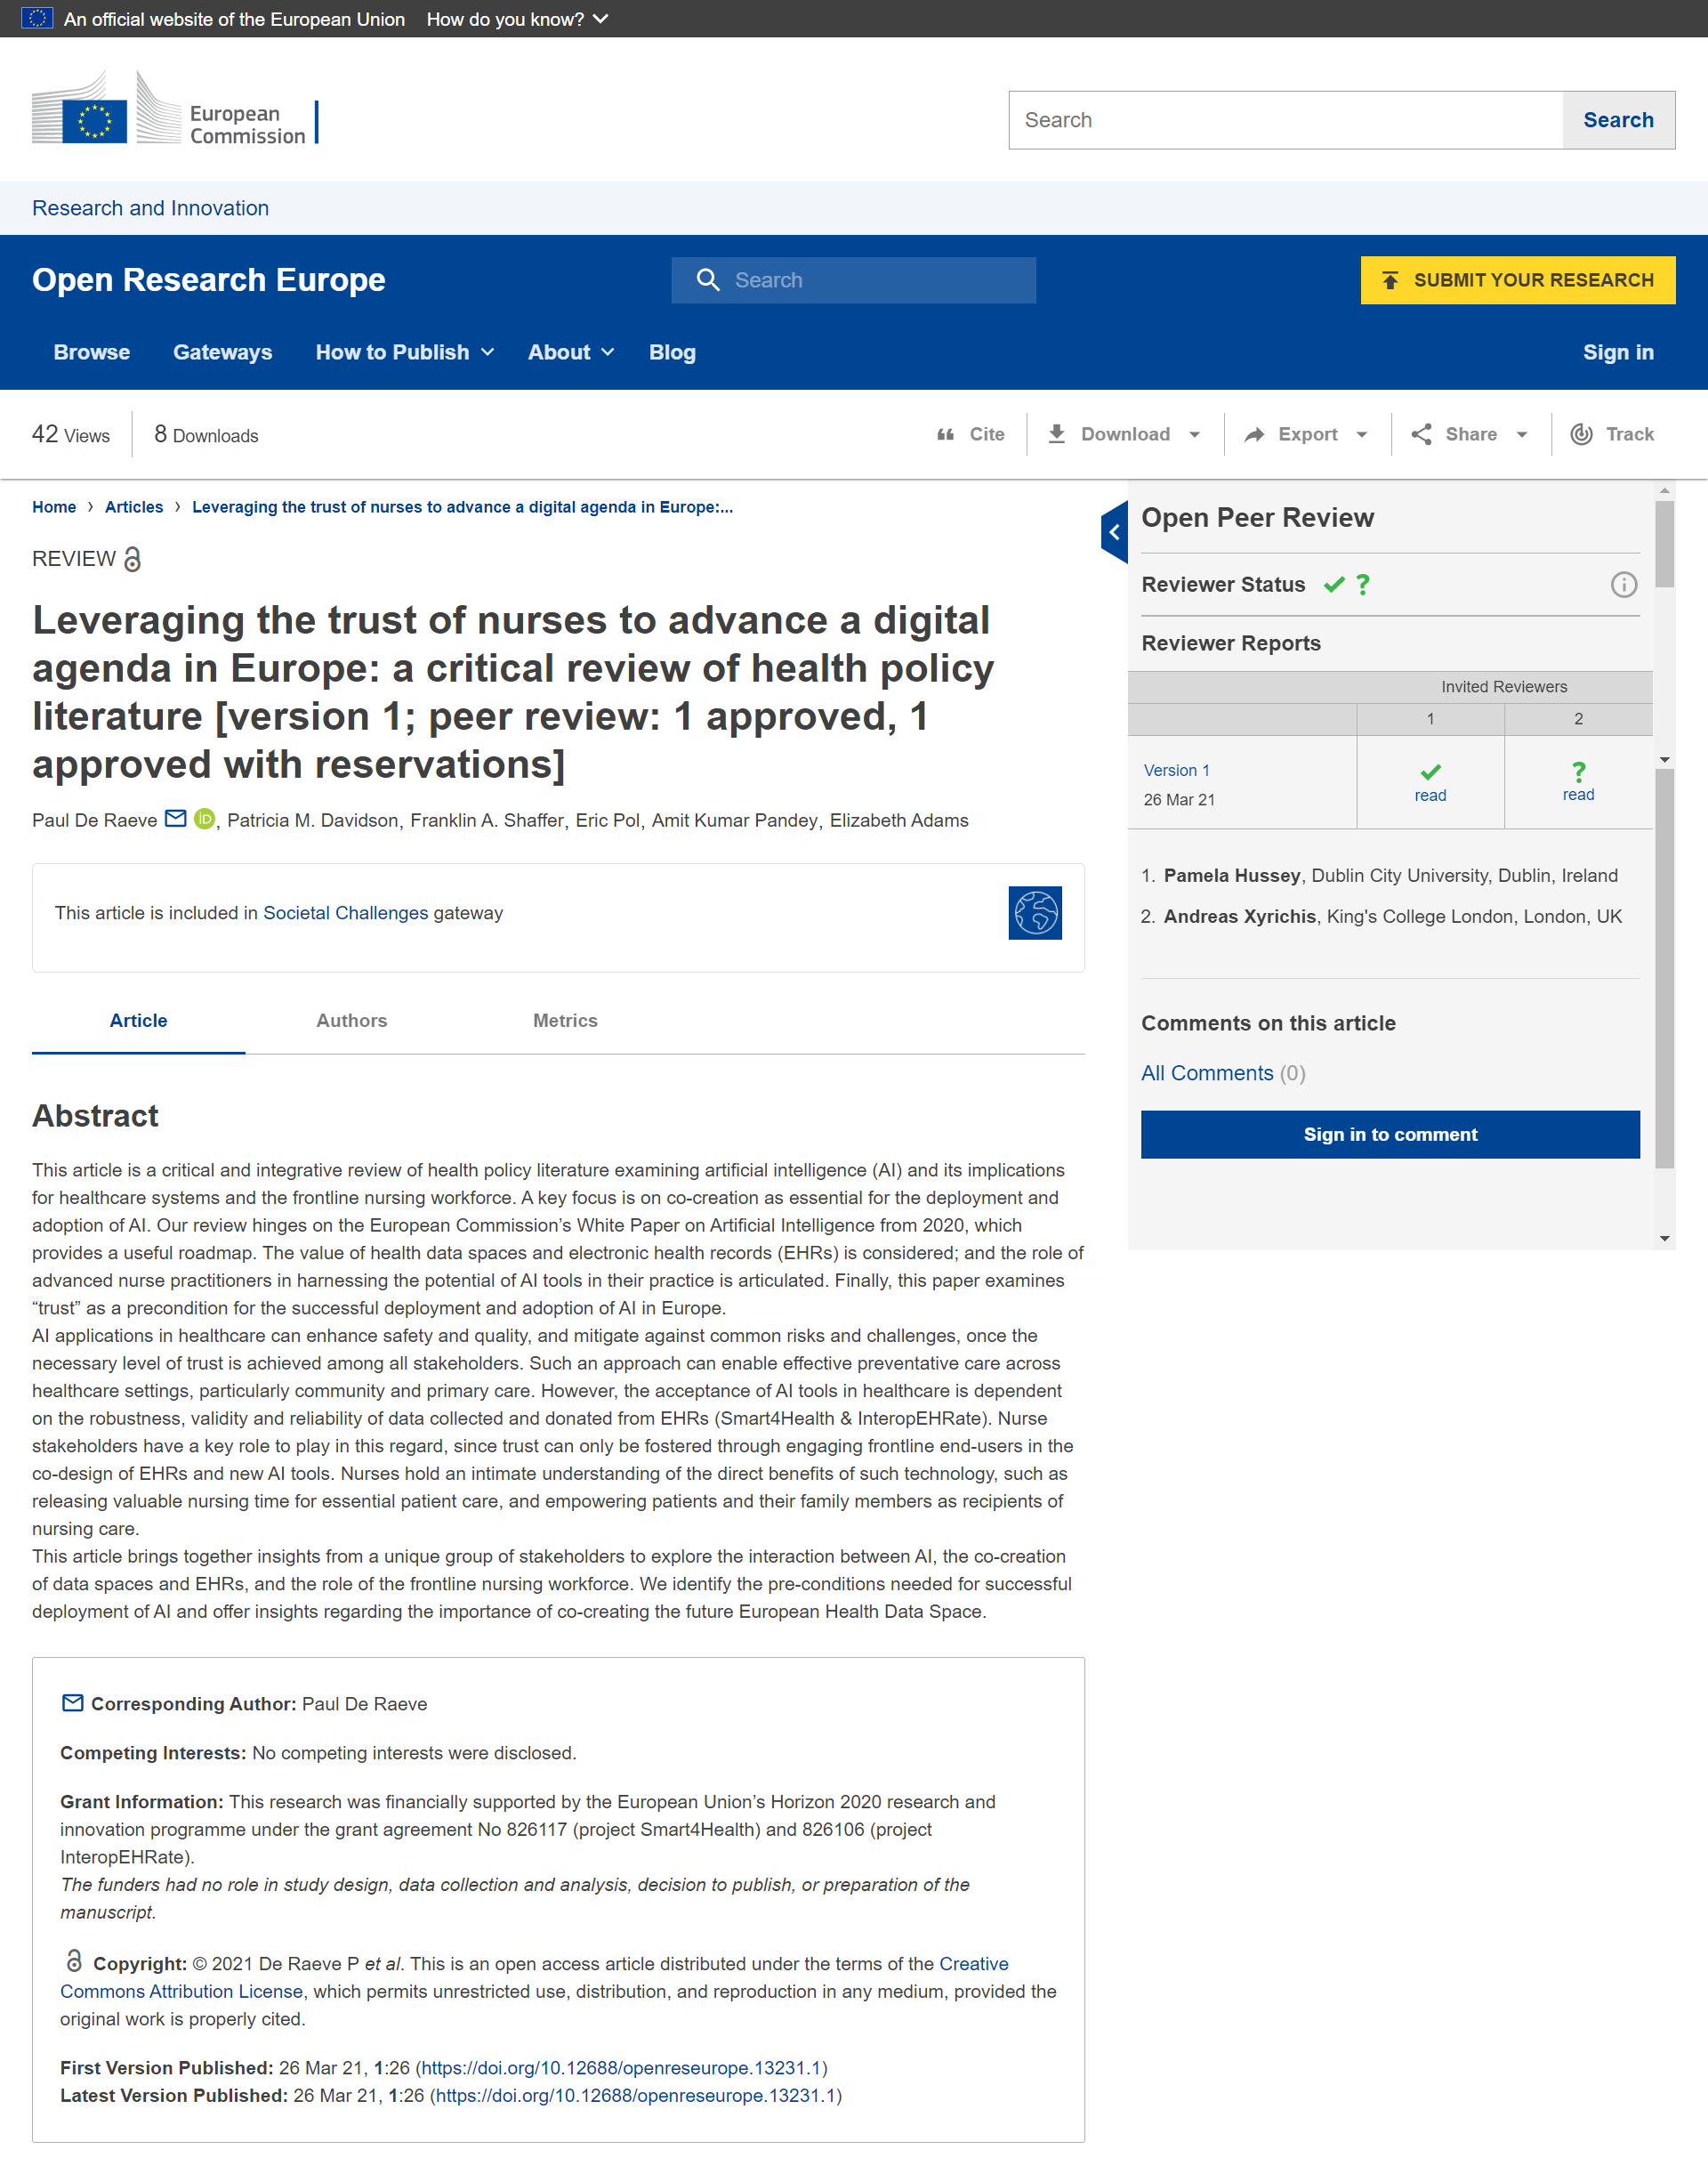
I primi articoli sono già stati pubblicati

Slide 82

OpenAIRE
La grande infrastruttura Europea per l’Open Access

Slide 83





Raccogliendo i dati da 78.000 fonti nel mondo, costruisce un grafo che collega i risultati della ricerca a progetti, istituzioni, enti finanziatori, …

Slide 84
Content Providers 78,175
Publications 124,319,274
Projects 2,841,846
Datasets 14,059,065
Software 209,935
Funders 23

Slide 85
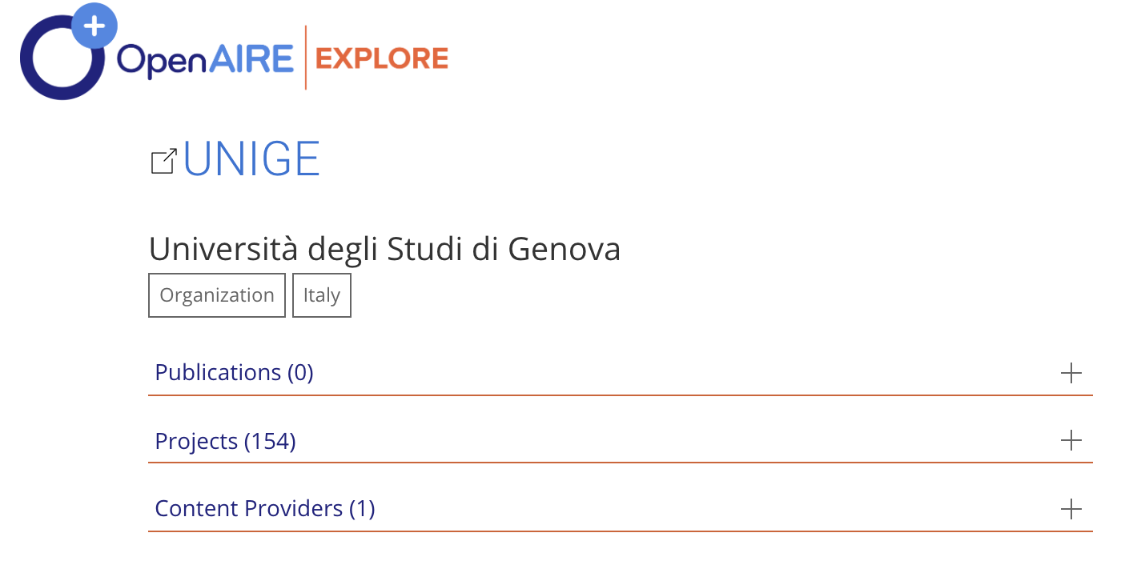
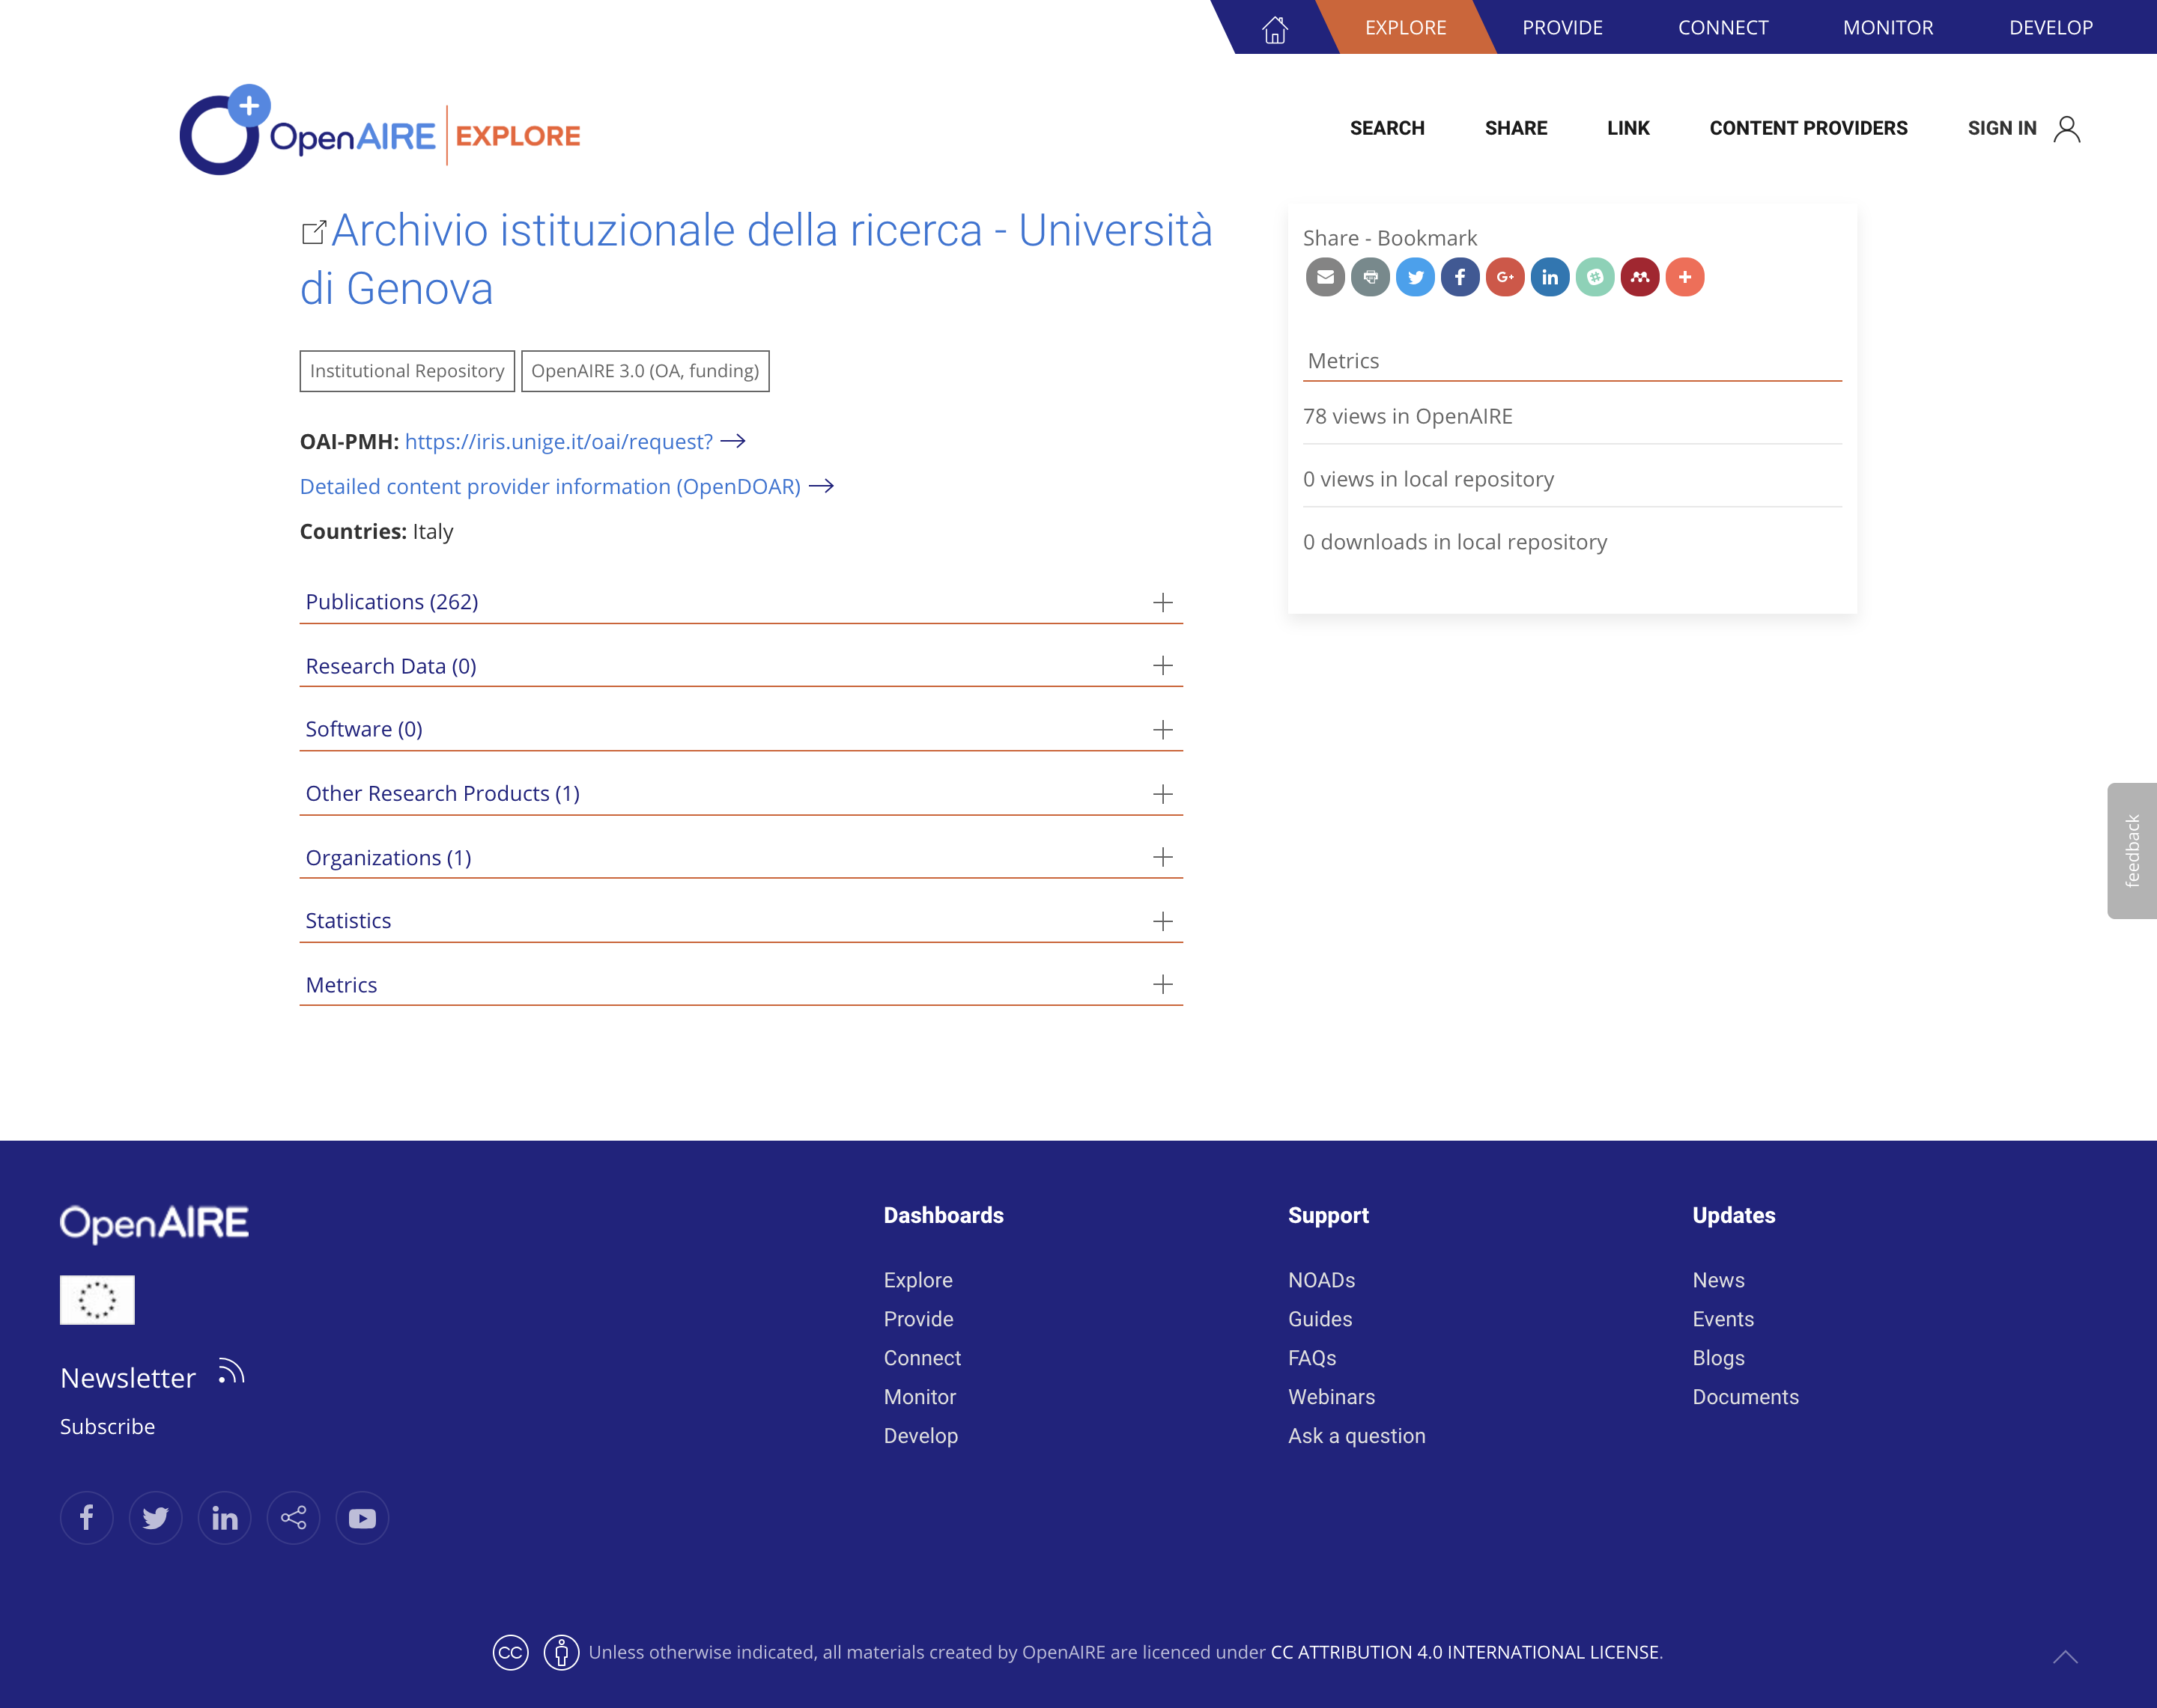
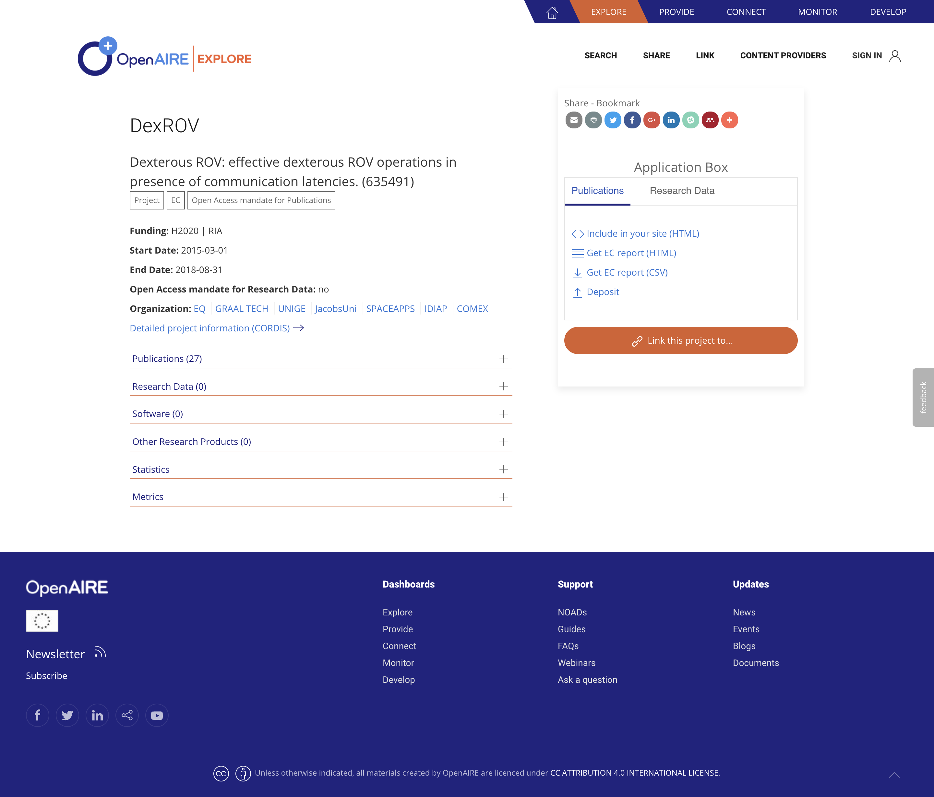
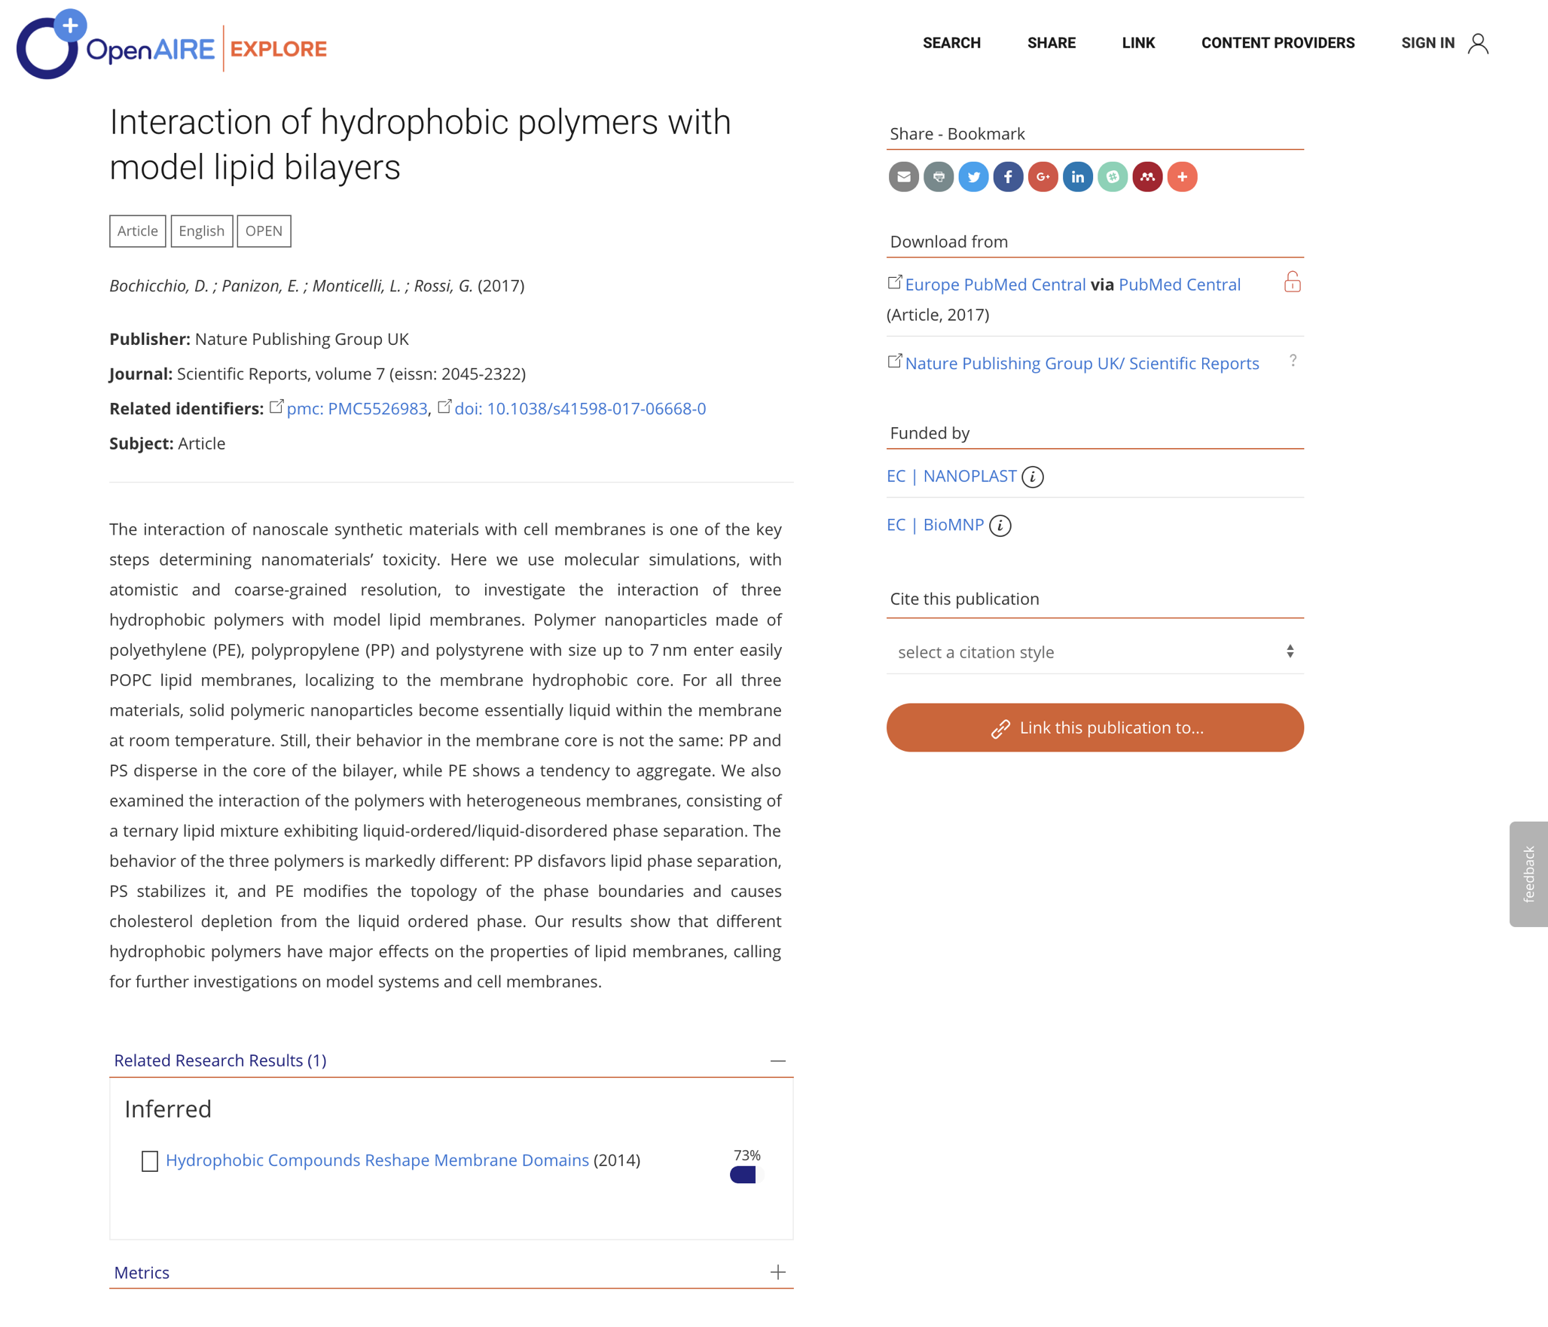
Visione del Grafo su diverse prospettive
Istituzione
Repository
Progetto
Prodotto

Slide 86
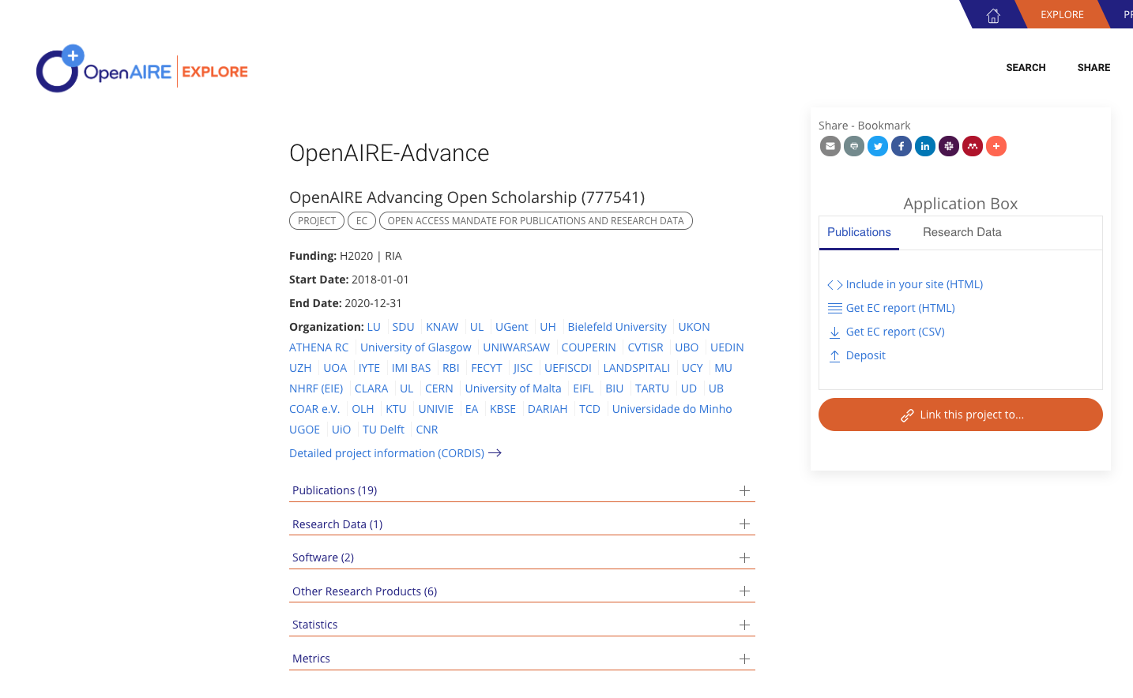


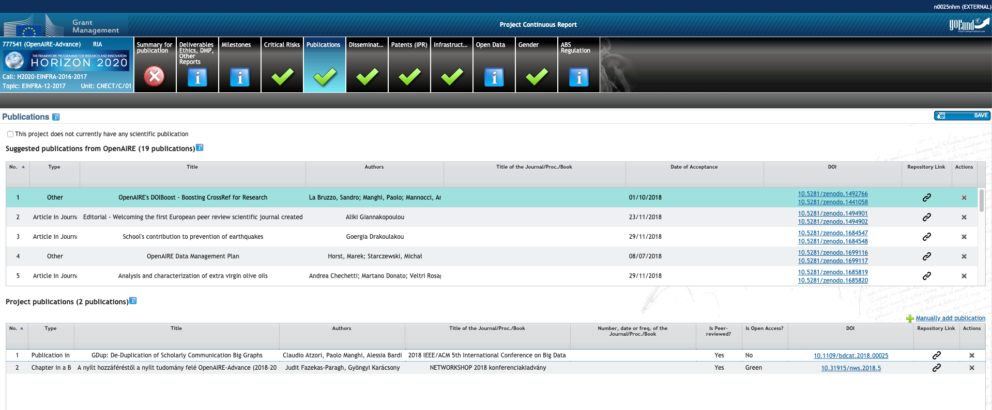
I dati vengono inviati direttamente al participant portal per la rendicontazione Scientifica e Finanziaria

Slide 87
Sul participant portal
Queste pubblicazioni provengono da OpenAIRE
Nel caso in cui non riusciate a vedere una pubblicazione nella lista di OpenAIRE e avete urgenza di rendicontarla, ad esempio a ridosso di una review, potete segnalarla qui. NB: la pubblicazione deve essere già depositata!

Slide 88
OpenAIRE è una delle e-infrastructure che saranno federate in EOSC
Sarà la base per il catalogo centrale di letteratura e dati

Slide 89

Dall’Europa all’Italia:
Italian Computing and Data Infrastructure - ICDI
ICDI è un tavolo di lavoro creato dai rappresentanti di alcune tra le principali Infrastrutture di Ricerca e Infrastrutture Digitali italiane
Ha l’obiettivo di promuovere sinergie a livello nazionale al fine di ottimizzare la partecipazione italiana alle attuali sfide europee in questo settore, tra cui la European Open Science Cloud (EOSC), la European Data Infrastructure (EDI) e HPC.
Il Ministero dell’università e della ricerca è un osservatore
Ha ricevuto mandato dal MUR, nel novembre 2020, per rappresentare l’Italia all’interno della EOSC Association, di cui è membro fondatore

Slide 90



Ingredienti fondamentali: supporto e formazione
In questo panorama europeo in continua evoluzione abbiamo bisogno di punti di riferimento per il supporto e la formazione
OpenAIRE
Infrastrutture di Ricerca
Competence Centre
Istituzioni di ricerca
Supporto sulle politiche europee e nazionali
noad-it@openaire.eu
www.openaire.eu
Supporto specifico da parte della vostra Infrastruttura di Ricerca
www.esfri.eu
Supporto a livello nazionale da parte di esperti in Open Science, FAIR ed EOSC:
https://www.icdi.it/it/attivita/tf-cc
Se la vostra istituzione di ricerca ha già attivato una strategia e un supporto interno per la scienza aperta e la gestione dei dati.

Slide 91

Il Contesto del Competence Centre ICDI
Il CC ICDI si inserisce in un più ampio contesto europeo di iniziative, infrastrutture di ricerca, e-infrastructure e progetti che hanno portato alla creazione di competenze specifiche e di nodi nazionali funzionali a Open Science e alla realizzazione di EOSC.
Nell’ultima parte del biennio 2018-2020, successivo al lancio di EOSC, si è consolidata l’esigenza della creazione di Competence Centres per il consolidamento delle competenze nate ed acquisite da parte dei partecipanti italiani alla rete europea.
Si ritiene che i Competence Centre saranno di natura tematica, disciplinare o nazionale.
Photo by Sergey Pesterev on Unsplash

Slide 92

Missione
La missione del Competence Centre di ICDI (CC-ICDI) è creare una rete di esperti, iniziative e infrastrutture di ricerca con varie competenze funzionali al supporto della comunità nazionale per l’Open Science, principi FAIR e per la partecipazione italiana alla European Open Science Cloud (EOSC).
Una Task Force di circa 40 persone, esperti di vari settori, e affiliati a molte istituzioni, sta lavorando per la creazione del CC-ICDI.
Photo by Brian McGowan on Unsplash

Slide 93
Un unico punto di riferimento nazionale per
training and support: il supporto, la consulenza e la formazione su Open Science, principi FAIR ed EOSC;
empowerment: favorire l’integrazione dell’open science all’interno della pratica quotidiana dei diversi attori, attraverso l’acquisizione di competenze e la consapevolezza delle ricadute positive;
professionalizzazione: progettare e promuovere la formazione strutturata e l’inserimento all’interno delle istituzioni di ricerca della nuova figura professionale del data steward;
best practices: favorire lo sviluppo e la condivisione delle conoscenze, di guide, linee guida, standard e buone pratiche, rendendo accessibili le risorse di formazione e informazione su Open Science, principi FAIR ed EOSC;
tools and services: avere accesso a strumenti e servizi che permettano l’applicazione di buone pratiche relative all’Open Science e abilitino il FAIR by design sia tenendo conto delle specificità delle diverse comunità di ricerca sia favorendo lo scambio di esperienze tra settori.

Slide 94
Attori coinvolti
Fruitori dei Servizi CC ICDI
Gli utenti finali ai quali sono dedicati i servizi del CC ICDI si differenziano in varie categorie. A ciascuna categoria saranno associati un supporto e una serie di servizi specifici.
Utenti Finali
Fornitori dei Servizi CC ICDI
I service providers sono Research Infrastructures, e-infrastructures, Istituzioni, Iniziative, Progetti in grado di fornire servizi di vario genere e concorrere a realizzare le attività del competence centre.
Service Providers
Esperti
Gli esperti della rete CC ICDI mettono a disposizione le proprie competenze in vari settori, realizzano specifici percorsi formativi, offrono supporto su tematiche relative ad EOSC e all’Open Science.
Ricercatori
Istituzioni, enti di ricerca pubblici e privati
PA, professionisti e aziende che (ri)utilizzano o producono dati per la ricerca
Istituzioni ed agenzie per la formazione e l'istruzione, pubblici e privati
Cittadini

Slide 95

Competenze
Legali
Etiche
Gestione dei dati della ricerca, FAIR, DMP
Open Access
Specifiche di dominio e settore
Policy e linee strategiche
Photo by Nick Karvounis on Unsplash

Slide 96

Attività e servizi
Formazione
  Corsi per le diverse tipologie di utenti e declinati per diverse comunità di ricerca
  Corsi di formazione per lo sviluppo di skills specifiche
  Corsi da inserire nel curricula universitari
  Corsi per la formazione di profili professionali specifici (data steward, ecc)
Eventi di informazione
  Open Science Café
Guide, linee guida e buone pratiche
Supporto e consulenza
Servizi e strumenti
Gestione e redazione del catalogo del CC ICDI
Photo by Kaylee Garrett on Unsplash

Slide 97

Un portale come unico punto di accesso
La rete di esperti del CC ICDI avrà a disposizione un portale dedicato all’interfaccia con gli utenti. Il portale consentirà ai diversi attori di:
entrare in contatto con gli esperti per un supporto dedicato o un confronto tra pari;
accedere ad una vetrina e a canali personalizzati rispetto ai propri interessi specifici per conoscere e comunicare le iniziative di formazione;
accedere ad un catalogo nazionale di risorse di formazione e di servizi;
navigare un’ampia sezione informativa, con contenuti destinati a diverse tipologie di utenti e incentrati su temi specifici.
Photo by Joshua Hibbert on Unsplash

Slide 98



emma.lazzeri@garr.it
This work was partially supported by European Union's Horizon 2020
under projects grant Agreement numbers 857650, and 777541, and co-organised with ICDI Competence Center

